Slide 1
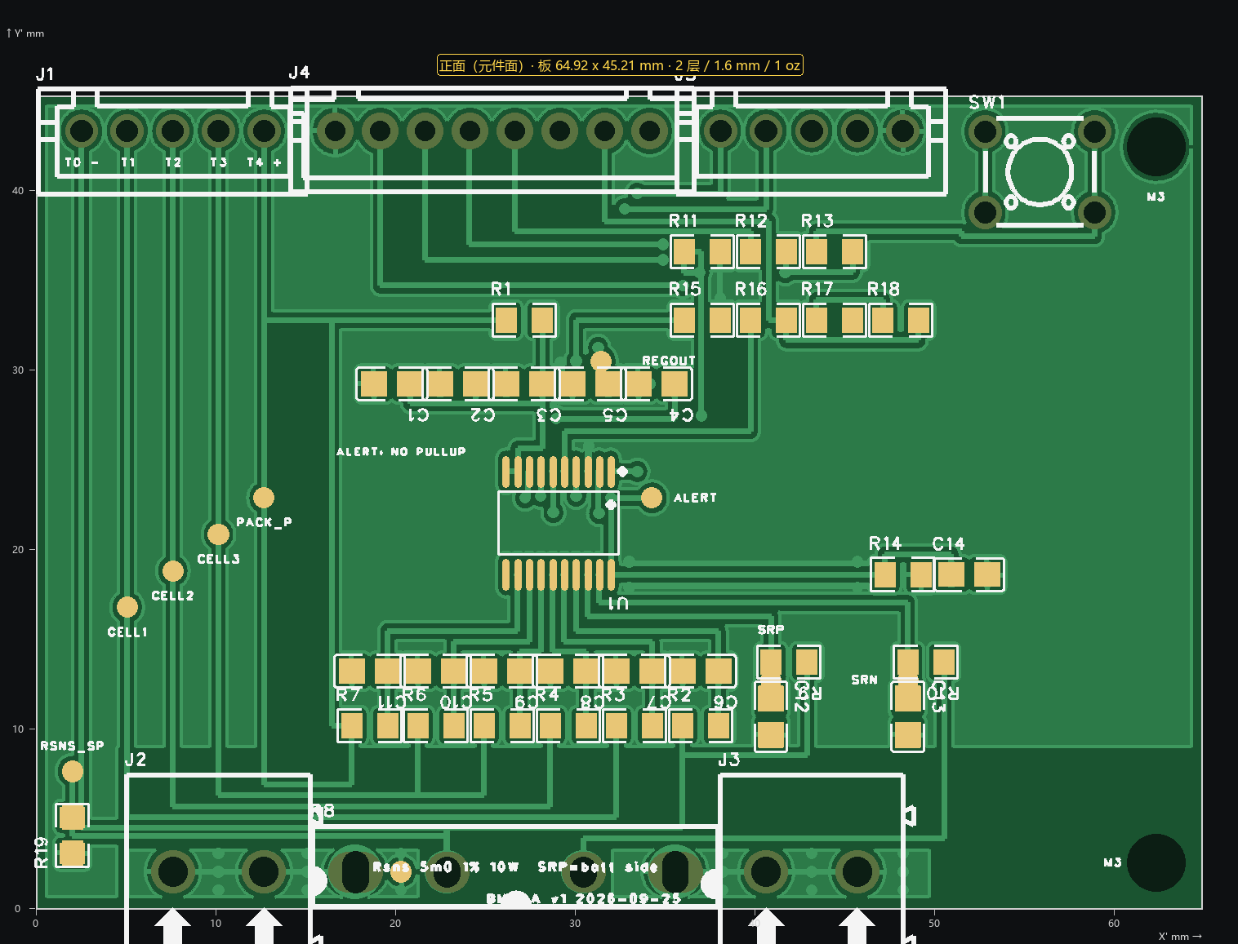
焊接指南 · A 采样板
BMS-A v1 · 手工焊接全流程（图解版）
* 适用对象：第一次手拿烙铁的人也必须能照着做完并通过验收
* 40 件 = 1 颗 IC + 19 R + 14 C + 5 J + 1 SW1，全部由人焊
* 板 64.92 × 45.21 mm · 2 层 / 1.6 mm / 1 oz · 有铅喷锡 · 过孔盖油
! ⛔ 不做 SMT、⛔ 不开钢网
本页图 = 按下单 Gerber 自绘（不是外观效果图）｜判据文字逐字取自 焊接指南_AFE采样板.md v1.1，该文件是唯一来源

Slide 2
PART 1
先定调：什么算做完
四件事同时成立才叫交付，缺一条按不合格处理
数量对 / 电气对 / 焊点对 / 安全对 —— 逐条见下一页
本板有一条「焊错了但板子不报错」的路径：R8 分流器装反
本指南不承诺「焊完就能跑通」

Slide 3
交付判定（甲方验收口径）
四个条件同时成立才算交付，缺一条按不合格处理
数量对：40 件全部焊上，位号无遗漏、无错件（逐件表对照，件数按分类小计核）
电气对：33 网络通断表 + 阻值预测表逐格回传实测值，全部落在判据内
焊点对：外观判据逐条通过（无桥连、无冷焊、无虚焊、无锡珠、无翘立件），并在 10 倍放大镜下留证
安全对：上电前检查（S16/S18/S20/S22 四条）逐条打勾，且 R8 极性证据（实物脚 1 标记照片 + 装后 25 mV 实测）已归档
★ 本板唯一一条「焊错不报错」的路径
R8（5 mΩ 分流器）四脚孔距左右对称 => 平面内 180° 翻转照样插得进去
翻转会把取样脚 2/3 对调 => SRP/SRN 静默接反 = 硬件过流比较方向反 = 永不断流且不报错
所以专门有一节处理它（PART 4），不许跳读
⚠️ 一条反向声明
板上有 5 条设计侧待实测项 + 3 条装配侧待实物核对项，焊接只能把板子做到「可上电」，不能替它们闭合
不得把「焊接验收通过」读成「板子功能已验证」

Slide 4
PART 2
认识这块板（动手前 15 分钟）
先看两面图，再记住三件事
正面（元件面）在上方、背面（焊接面）在下方，左右是相反的
焊接顺序 = 分区顺序：功率带 → 采样 + AFE → 接插件
两处板上没有字，必须靠坐标认：U1 的 20 个脚、PACK_N 测试点

Slide 5
板面 · 正面（元件面）
所有贴片件在这一面：19 颗电阻 + 14 颗电容 + U1
工艺（决定本指南全部手法）
2 层 · 1.6 mm · FR-4 · 1 oz 铜 · 绿油白字 · 有铅喷锡（HASL-L）
过孔盖油 · 线路测试全测 · ⛔ 不做 SMT、⛔ 不开钢网 => 40 件全部由人焊
这一页要看清的四件事
板框 64.92 × 45.21 mm；X' 从左到右，Y' 从你身边到对面
J1/J2/J3/J4/J5/SW1 的焊盘在背面 —— 本图只看得到它们的孔
功率带在 Y'≈2（最靠桌沿那一排），接插件在 Y'≈43（最远那一排）
姿态约定
板子放桌上，顶层（有丝印那一面）朝上，让 J2 / R8 / J3 那一排朝向你自己

Slide 6
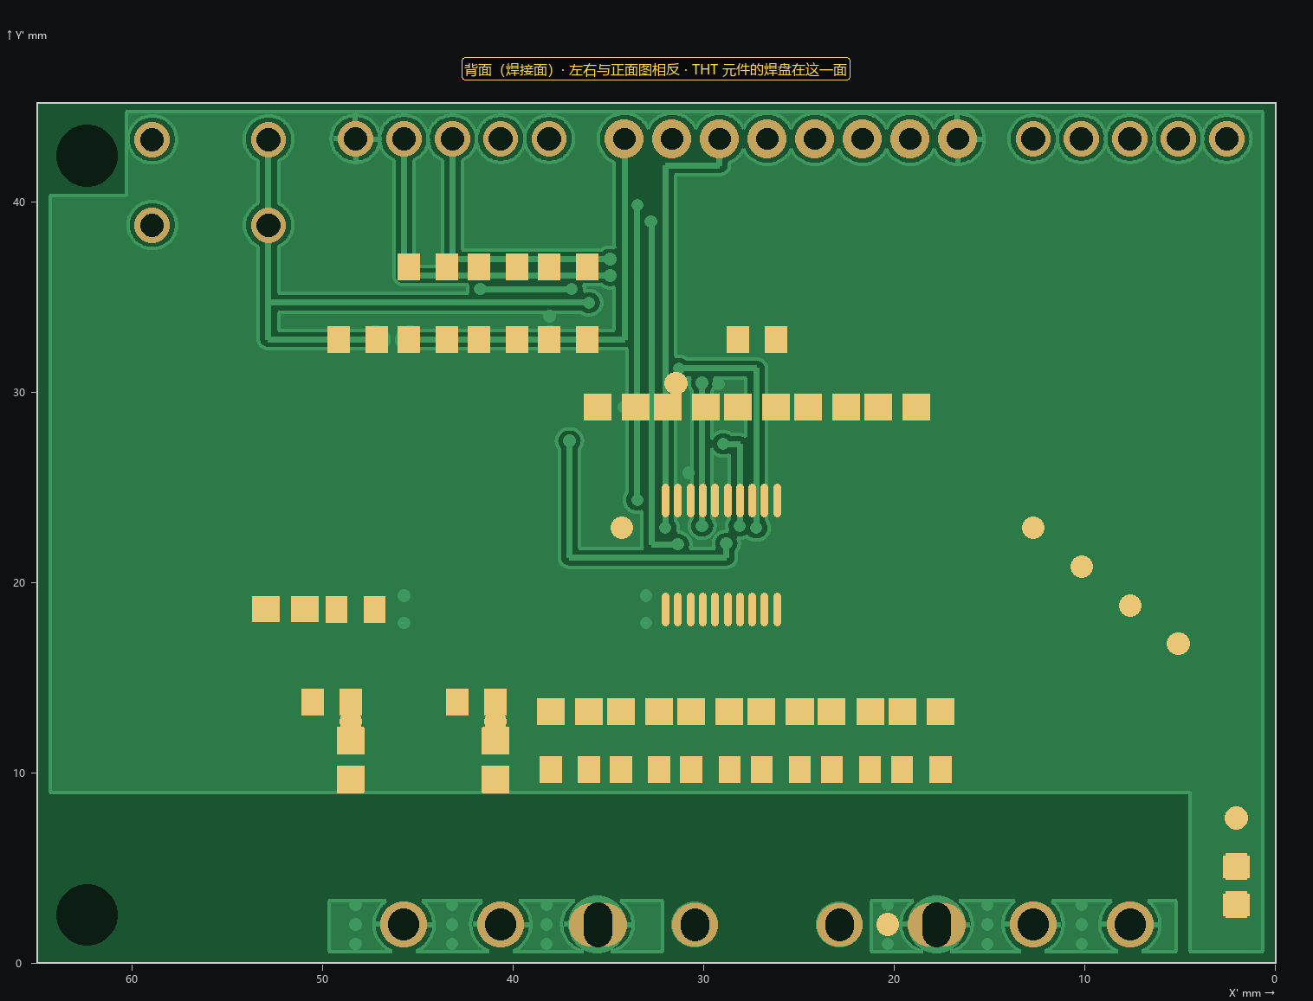
板面 · 背面（焊接面）
左右与正面图相反 · THT 元件的焊盘在这一面
为什么必须单独看一张背面图
通孔件（J1 J2 J3 J4 J5 SW1）与 R8 的槽孔，焊点都出现在这一面
返修 THT 件时，吸锡器就是从这一面抽
★ 本板一条会改手法的工艺事实：过孔盖油（C-94）
⛔ 不能从过孔吸锡 —— 吸锡带/吸锡器对着过孔做没有任何效果（别以为是烙铁坏了）
⛔ 不能从过孔补焊或下探针 —— 调试要 VSS 时走测试点或铺铜本体
✅ 元件孔仍然是导通的金属化孔：焊料从上面灌满即可，盖油只盖信号过孔
61 个过孔全部被阻焊盖住 = 下单时选的工艺
到货时数一遍：只看到绿点、不是亮铜环，就和回显一致

Slide 7
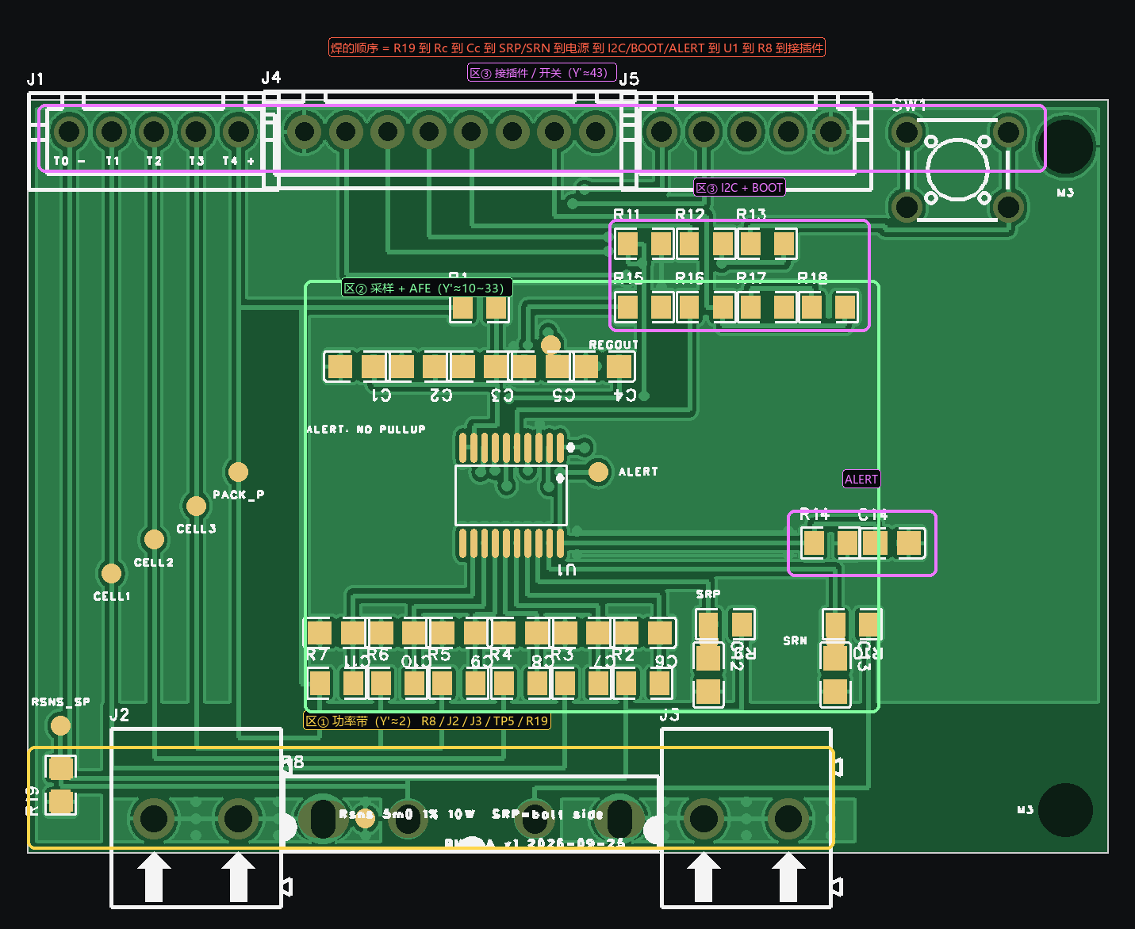
三个区 + 焊接的总顺序
焊的顺序 = R19 → Rc → Cc → SRP/SRN → 电源 → I2C/BOOT/ALERT → U1 → R8 → 接插件
区① 功率带（Y'≈2）
J2 → R8 四脚 → J3，旁边 R19（星形跳线）与 TP5
这两块铺铜要拖锡加厚；板铜箔不设计载 15 A，别当普通信号焊盘
区② 采样 + AFE（Y'≈10~33）
U1 与两排脚、六路 Rc/Cc 阵列、SRP/SRN 滤波、去耦行 C1~C5、R1
跨网铜距最小 0.180 mm 全在 U1 两排脚旁 => 严禁在 U1 脚间堆锡，这里不许飞线
区③ 数字 / 接口（Y'≈30~43）
R15~R18（I2C）、R11~R13（BOOT）、R14/C14（ALERT）、J1/J4/J5、SW1
每焊完一个分区就查一个分区：焊完 40 件再一起查，成本是当场找的 5~10 倍
全程不通电、不插线束（S19：带电插拔采样线束 = 事故）

Slide 8
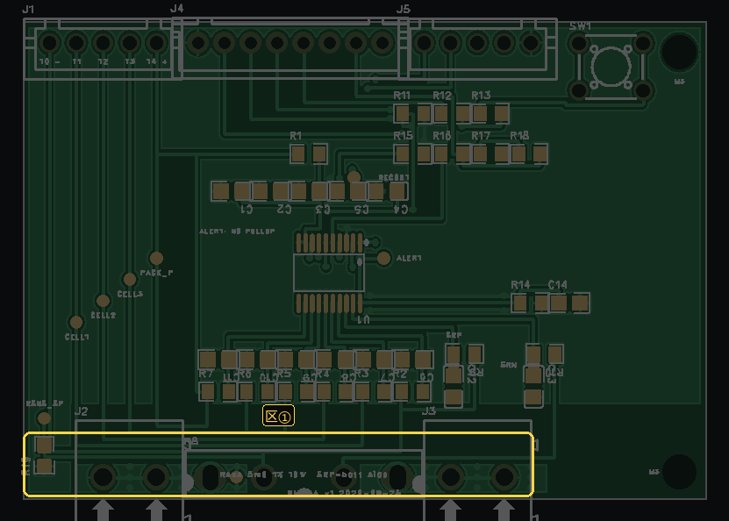
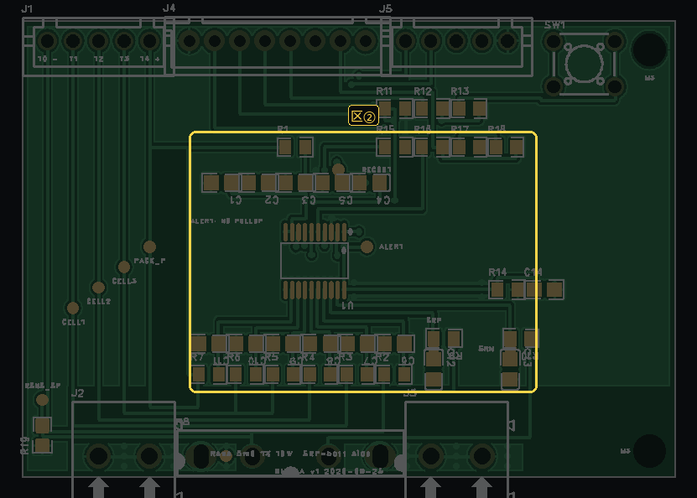
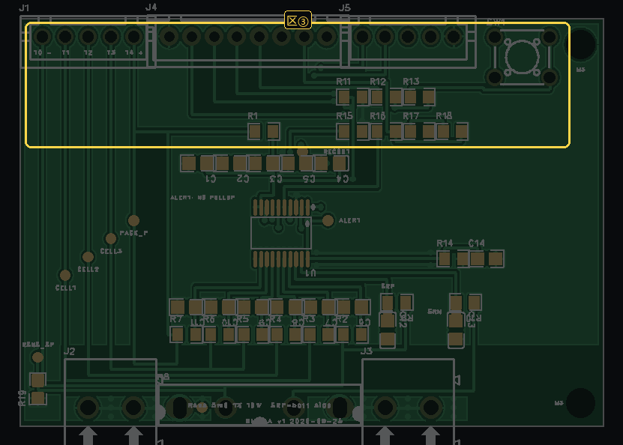
三区的整板位置（对照上一页的放大图）
★ 白框 = 本页右侧/下一页放大图对应的区域；坐不住位置时先回这三张找
区① 功率带（Y'≈2）
J2 / R8 / J3 / R19 / TP5
区② 采样 + AFE（Y'≈10~33）
六路 Rc/Cc、U1、SRP-SRN、去耦行
区③ 数字 / 接口（Y'≈30~43）
I2C / BOOT / ALERT、J1 / J4 / J5 / SW1
三区各自的「最容易出事」的一格
区① = R8 四腿与 VSS / 相邻打孔道搭桥（K1/K2，§8.4）⇒ 一旦通就是整板报废级别
区② = U1 两排脚之间的桥连与堆锡（★ 跨网铜距实测最小 0.180 mm 就落在这里，C-88）
区③ = ALERT 被蹭到 3.3 V（K4）⇒ AFE 置 OVRD_ALERT 自动关掉 CHG/DSG 驱动，且不报错

Slide 9
坐标怎么读 + 两处没有字的地方
本指南所有数字的口径
坐标口径
原点 = 板左下角；X' = 从左到右 0→64.92，Y' = 从身边到对面 0→45.21
所有 X'/Y' = 焊盘中心，精度 ±0.02 mm，来源 = 下单文件里的焊盘数据（mil × 0.0254）
位号 ↔ 网络的互证 = 同目录的 BOM / PnP 导出，⛔ 不是猜的
不要拿卡尺去验证坐标 —— 坐标的用途是帮你确认没焊错位置、没数错脚
必须靠坐标认出来的两处（板上没有墨）
U1 的 20 个脚盘旁没有位号、没有脚号（C-90）=> 数脚只能靠坐标，方向只认芯片本体 pin 1 凹点
PACK_N 测试点 TP5 没有丝印（C-84）=> 四周被 R8 大焊盘和 22~24 mil 宽的打孔道围死，任何字都保不住净距
TP5 的认法（三条同时成立）：位置 X'≈20.32 / Y'≈2.03；Ø1.14 mm 独立裸盘；紧邻 J2 端子座、而相邻 RSNS_SP/SRP_F/SRN_F 都有丝印
那个「唯一的没字的测试点」就是它；⛔ 不要顺手在板上加焊盘或飞线补测试点

Slide 10
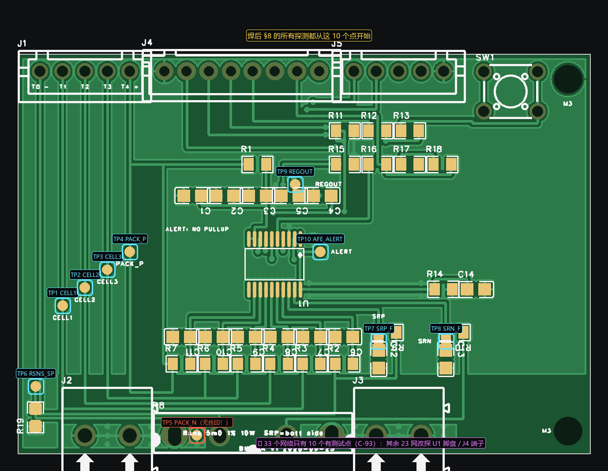
10 个测试点：焊后所有探测的起点
全板 33 个命名网络里只有这 10 个有测试点（C-93，本版接受）
十个点
TP1 CELL1 · TP2 CELL2 · TP3 CELL3 · TP4 PACK_P
TP5 PACK_N —— 无丝印，X'20.32 / Y'2.03
TP6 RSNS_SP · TP7 SRP_F · TP8 SRN_F · TP9 REGOUT · TP10 AFE_ALERT
⚠️ 已知缺口（C-93）
缺 VSS、V3V3_MCU、AFE_SDA/SCL、CHG/DSG、EN_CHG/EN_DSG、TS1、SW_N 等 23 网
这几网的检查改为探 U1 脚盘或 J4 端子（验收表里已指定探测点）
分母一律用 33（33 个命名网络），⛔ 不要把 U1 脚 11 的 NC 算进来凑成 24
不要因为嘉立创下单页「测试点覆盖率 0%」而加钱开 SMT/钢网：本板 40 件全手焊，该报表对本案无意义

Slide 11
PART 3
开工前的准备与来料预检
一次配齐，缺一样就不要开工
13 件工具里最容易被省的三件：10× 放大镜、助焊剂、限流电源 —— 省了必出事
到货当天先检后焊：有 3 条待实物核对项，判据只在「还没有上锡」时做得成
按位号数，不按「包数」数

Slide 12
工具清单（13 件，缺一样就不要开工）
★ 7/8/9/11 是最常被新手省掉的四件
# | 工具 | 规格要求 | 为什么本板必须要它
1 | 恒温焊台 + 刀头/马蹄头 | ≥60 W，300~380 ℃ 可调；K 型刀头 900M-T-K + 细尖头 900M-T-I | U1 是 TSSOP-20、脚距 0.65 mm：尖头定位、刀头拖焊；细尖头给 R8 大焊盘补锡
2 | 焊锡丝 | ★ 首选有铅 Sn63/Pb37 0.5~0.6 mm 含松香芯；备 0.3 mm 细丝给贴片脚 | 板面是有铅喷锡，同种金属最好上锡；只用无铅则要把温度抬到 370~380 ℃
3 | 助焊剂（免洗焊油/松香） | 液态、笔装或针管装 | TSSOP 拖焊与 R8 拖锡都依赖它；⛔ 不加油直接拖必然拉尖、连锡
4 | 吸锡带 | 宽 1.5~3 mm | 清理贴片桥连；⚠️ 不得拿去吸过孔（本板过孔盖油，吸不开）
5 | 吸锡器 | 手动活塞式 | 只用于通孔件（J1/J2/J3/J4/J5/SW1）拆焊
6 | 尖头镊子（ESD）+ 剪钳 | 镊子合口精准、剪钳刃口贴平 | 夹 0805 与 TSSOP；⚠️ XH 连接器针脚不要剪（镀层会剥）
7 | 放大镜 10×（或显微镜）+ 冷光 | ★ 必备，不可省 | U1 的 20 个脚盘旁没有丝印，对齐与检查只能靠放大
8 | 数字万用表 | 200 Ω / 2 kΩ / 20 kΩ + 通断蜂鸣 + 二极管档；★ 能有 mV 直流档更好 | 验收表全部用电阻挡做，不需要通电；§R8 的 25 mV 判据要用 mV 档
9 | 限流可调直流电源 | 14 V、限流设 2 A（S20） | 焊接完成后的第一次上电必须由它供电，⛔ 不许直接上电池
10 | 洗板水/无水乙醇 + 软毛刷 + 棉签 | IPA 或电子洗板水 | 拖焊后残留助焊剂必须清干净，否则外观判据无从判断
11 | 防静电措施 | 腕带 + 防静电垫 | U1 是 CMOS 裸芯片，人体静电可直接打伤，且伤是间歇性的（最贵）
12 | 耐高温标签笔 + 美纹胶带 | — | 装 R8 之前必须在实物上点出脚 1；拖锡时护住相邻丝印区
13 | 小型台钳/夹具（推荐） | 压板边、不压铜箔 | 单人拖焊 TSSOP 时固定板子，避免一手扶板一手拿烙铁

Slide 13
环境与资料
贴在台子边上随时看，不要边看手机边焊
台面 / 照明 / 通风
不可燃台面（金属/陶瓷/水泥），旁边备干砂（S17）；⛔ 不要在桌布、纸张、泡沫上作业
冷光台灯从左前方打，让焊盘反光能看清脚 —— 新手 80% 的虚焊是「看不清」造成的
有铅锡烟必须排（抽风口或小风扇朝窗外）；⛔ 不要在密闭房间连续焊超过 30 分钟
必须打印出来的三张表
① 板面分区示意（三区 + 坐标方向）② 逐件表（40 行）③ 通断/阻值验收表（留空手填）
U1 拖焊与 R8 极性这两步必须一次专注做完，中途被打断最容易出事
焊接顺序的六条总原则（为什么必须按阶段的顺序）
① 先贴片后通孔：贴片要烙铁头压住盘加热，先焊完才不会把已焊好的针脚顶歪/烫化
② 先矮后高：0805（0.9）→ TSSOP → 阵列 → SW1（6）→ XH 座（≈9）→ KF128（≈11）；反过来会让高元件挡住烙铁进角 = 虚焊第一大来源
③ 先「不可逆判定」后「可逆」：U1 与 R8 在手法确认没问题之后做，但都必须都在接插件之前（接插件立起来会挡住放大镜视线）
④ 每焊完一个分区就查一个分区
⑤ 全程不通电、不插线束（S19）
⑥ ★ 功率铺铜拖锡放在所有焊接之后、上电之前：先拖再焊别的，锡头会把未固定的 0805 推走

Slide 14
来料预检 ①：板子本体（10 分钟，⛔ 先检后焊）
三条设计侧「待实物核对」项的判据只能在未焊接时做（C-80 / C-89 / C-91）
# | 检查 | 判据 | 不通过怎么办
P1 | 目测板面 | 无缺口、无铜箔翘起、无绿油大面积剥落、阻焊开窗只在焊盘上（焊盘亮、其余是绿） | 轻微划痕可接受；⛔ 铜箔翘起/断线 => 退货，飞线不是选项
P2 | 数过孔外观 | 61 个过孔全部被阻焊盖住（只看到绿点，不是亮铜环）= 下单选的过孔盖油（C-94） | 看到亮铜过孔 => 不阻塞焊接，但记为「与回显工艺不一致」，拍照留证
P3 | 板边与安装孔 | 板框 64.92 × 45.21；只有 2 个安装孔，都在右边（X'≈62.36，Y'≈2.54 与 42.42），Ø3.2 = M3 过孔 | ⚠️ C-89：这两孔盘径=孔径（环宽 0），板厂 CAM 已接受，不影响使用
P4 | ★ M3 螺钉与 SW1 的机械干涉 | SW1 铜右缘到安装孔心 2.5 mm，而 M3 圆头螺钉头半径 ≈3 mm => 圆头会顶到开关本体 | ★ 判据 = 拿实际要用的螺钉试放（不装板，只比位置）。⛔ 不要为此换板：改沉头螺钉或尼龙垫圈+尼龙螺钉即可闭合（记录采用哪种）
P5 | 丝印可读性 | 顶层丝印齐全、40 件附近全有墨（C-79/C-90）；但 U1 的 20 个脚盘旁没有墨、PACK_N 测试点没有丝印 | => 必须按「无丝印点识别法」定位这两处，⛔ 不要指望板上写着

Slide 15
来料预检 ②：元件清点（按位号数，不按包数数）
★ U1 后缀 00/06 一律停工；R8 单独走下一页
类别 | 应有 | 值 / 型号 | 核对方式
IC | 1 | U1 = BQ7692003PWR（TSSOP-20） | ★ 看芯片本体丝印必须写 BQ76920 且后缀含 03；收到 00/06 => 停工（00 = REGOUT 2.5 V 会让 ALERT 高电平低于 STM32 VIH；06 = 地址与 CRC 都不同）
电阻 100 Ω | 11 | R1~R7、R9、R10、R15、R16（0805） | 2 kΩ 档逐只测：应 99~101 Ω（±1%）
电阻其它 | 7 | R11=10 k；R12/R13=1 k；R14=499 k；R17/R18=4.7 k；R19=0 Ω | 逐只测：R11 9.9~10.1 k｜R12/13 0.99~1.01 k｜R14 494~504 k｜R17/18 4.65~4.75 k｜R19 应「接近 0」（这是跳线，不能有空档）
★ 分流器 | 1 | R8 = 5 mΩ ±1% / ≥5 W 金属板非感性（PBV-R005，四端子 SIP-4） | ★ 见下一页：先量后插、先插不焊，并认出脚 1（C-80）
电容 4.7 µF | 2 | C1、C5（0805 X7R） | 电容档测：标 4.7 µF => 实测 3.3~5.6 µF 可接受（MLCC 容差 ±20% 类）
电容 1 µF | 8 | C3、C4、C6~C11 | 实测 0.7~1.3 µF
电容 100 nF | 3 | C2、C12、C13 | 实测 75~125 nF；有些表读不到 => 改测通断：任何一档都不该「响」（不该短路）
电容 470 pF | 1 | C14 | ⚠️ 极易与别的 0805 电容混淆 => 拆封立刻单独放格盒并贴「470pF」；表读不到 => 判据 = 本体丝印/标签 + 装到位后 ALERT 网络应读 499 k
连接器 5P | 2 | J1、J5（XH2.54-5P 直插胶壳座） | ★ 见 XH 节距一页：一律按 2.5 mm 认识（C-91）
连接器 8P | 1 | J4（XH2.54-8P 直插） | 同上
连接器 2P 功率 | 2 | J2、J3（KF128-5.08-2P，24 A / 250 V / 2.5 mm²） | ★ 必须确认型号是 KF128 不是 KF301：KF301 额定仅 10 A，⛔ 不得用于主回路（C-49 / S22）。判据 = 胶壳本体字样 + 节距 5.08 mm 实测
微动开关 | 1 | SW1（轻触 6×6×6，塑头 260 g，4 脚直插） | 通断档按一下就响、松开不响 => 好；⚠️ 4 脚两两相通是正常结构

Slide 16
本板「没有」的东西 + 全板只有三件有方向
新手最常见的误解：把外部件往这块板上焊
⛔ 本板没有下列东西
没有 LED、没有保险丝座、没有 MOS 管、没有 INA226、没有 SHT30、没有电解电容
手里多出来这些，它们是外部件，不要往这块板上焊
极性
所有电容都是 MLCC（贴片陶瓷）=> 没有极性，可以任意方向焊
★★ 全板方向有电气意义的只有 3 件
U1（TSSOP-20）：装反 = 整板接线表全部镜像，要么整片重焊、要么通电炸片
R8（5 mΩ）：插得进去不等于装对了 —— 转 180 度照样插得进，装反则过流保护方向反且不报错
SW1：footprint 矩形对称，转 180 度照样插得进，翻转会把两列对调 => BOOT 触发路径失效（C-64）
其余 37 件
无极性 => 只要位号、位置、阻值对，方向随便
但「没有极性」不等于「可以乱摆」：0805 的 100 Ω 有 11 颗、1 k 有 2 颗，外观完全一样 => 一格一位号

Slide 17
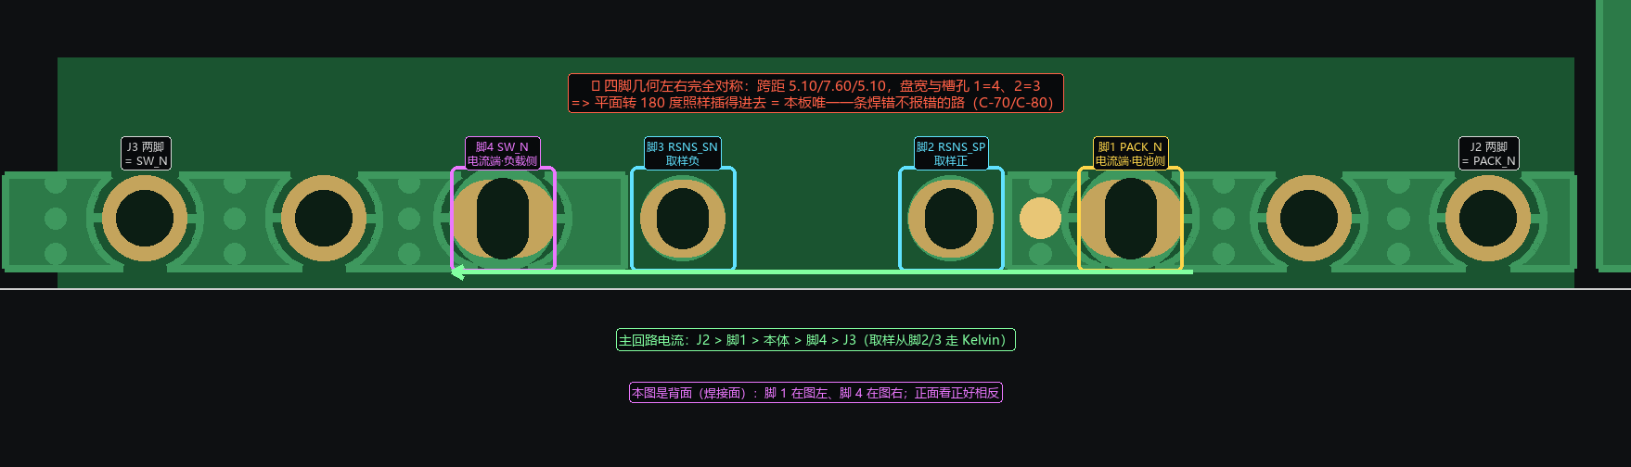
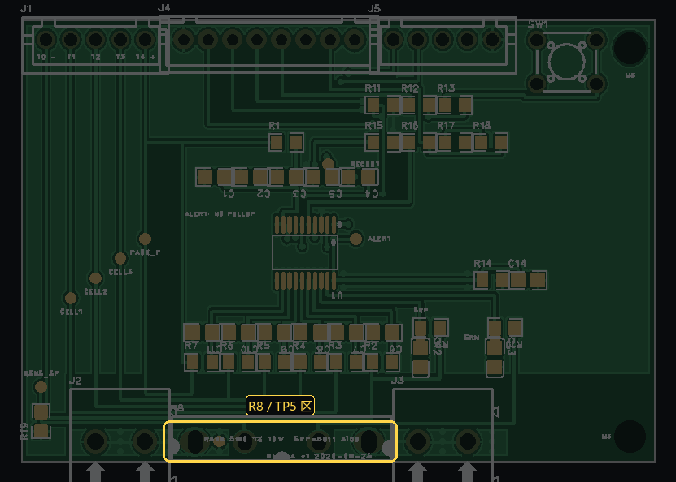
★ R8 开箱核对（C-80）：先量后插、先插不焊
本板唯一一条「焊错不报错」路径的第一道闸门 —— 做完拍照
板上实测几何（来自下单文件）
电流脚 1/4：盘 118 × 86.6 mil，槽孔 1.45 × 2.30 mm
取样脚 2/3：盘 94.5 × 86.6 mil，槽孔 1.45 × 1.70 mm
脚 1→2 节距 5.10 mm；四脚总跨距必须 ≈ 17.80 mm（±0.10 可直接插）
五步（按顺序做完再拍照）
① 卡尺量四脚中心距 ② 算总跨距 ③ 轻轻插进四孔（顶层朝上，不要压），从背面看是否自然落进槽孔
④ 判定：插得进且松手就落 => 可以焊
④ 插不进 => ⛔ 绝对不许扩焊盘、钻大孔、硬压（会破坏星形单点与 Kelvin 几何）；停在这一步拍照，按「换封装重画再下单」走
⑤ ★ 在实物本体上认出脚 1，用记号笔在同侧板边点箭头 + 拍照：跳过这步 = 翻转陷阱直接进交付
⑤ 若本体无任何标记 => 记为「极性待功能实测」，装配后必须走 25 mV 判据，⛔ 不得凭感觉插了就算过
本图是背面（焊接面）：脚 1 在图左、脚 4 在图右；正面看正好相反
上图是本区的放大图，左下是整板定位图
在板上的位置（定位图）

Slide 18
★ XH 连接器的节距核对（C-91）：一律按 2.5 mm 认识
结论已核实闭合：商品名「XH2.54」，立创参数字段写的是 间距 = 2.5 mm
这对手工焊接意味着什么（三条，照做即可）
① 不阻塞安装：5P 座最佳对中后单脚最大错位 ±0.08 mm，而 Ø1.20 mm 孔对 0.64 mm 方针的半径余量是 0.28 mm => 针脚能自由入孔
★ 判据 = 插得进、不须用力
若感到需要压 => 先拔出来检查孔位，⛔ 不许硬压（硬压会让胶壳塑料应力开裂，且把针脚顶弯）
② 焊接顺序不受影响：J1/J4/J5 是普通直插排针座，按常规 THT 手法焊
③ ★ 线束侧（买/做 XH 胶壳 + 杜邦线时）一律按 2.5 mm 的 XH 族 —— 不要按 2.54 去买 PH/Dupont 壳，那是唯一真实代价所在（买错节距会顶不进防呆凸台）
三处封装的实际情况
J4（封装 P2.50）与器件完全对得上
J1 / J5（封装 P2.54）与所购器件偏 0.04 mm/脚 => 在孔的半径余量之内，可接受
本板不做「为了 0.04 mm 改封装」这种事：改一次要重新下单，而它本来就不是问题

Slide 19
PART 4
逐件焊接：7 个阶段 · 40 件
每页 = 一张放大图 + 一张定位图 + 这阶段的判据
每颗元件讲四件事：位置、两端网络、方向依据、焊后判据
两端网络来自下单网表与焊盘数据，不是猜的
顺序：R19 → Rc → Cc → SRP/SRN → 电源 → I2C/BOOT → 接插件 →（PART 5）U1 → R8

Slide 20
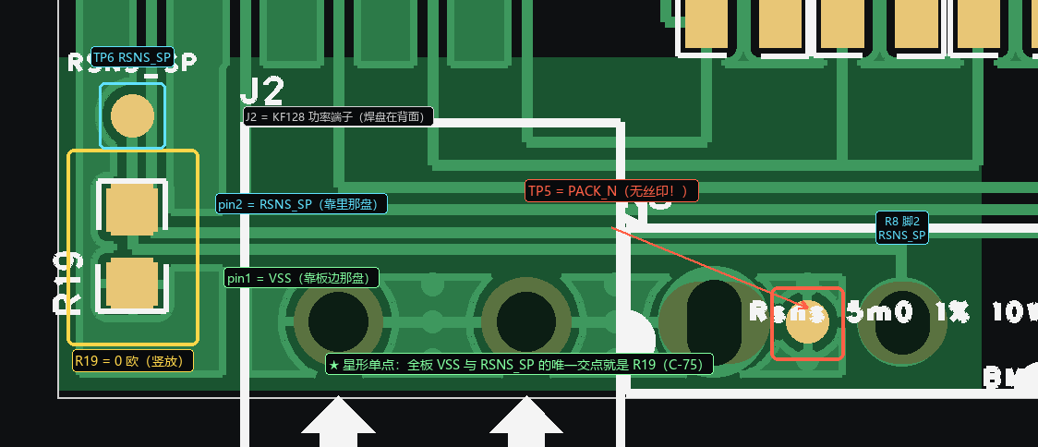
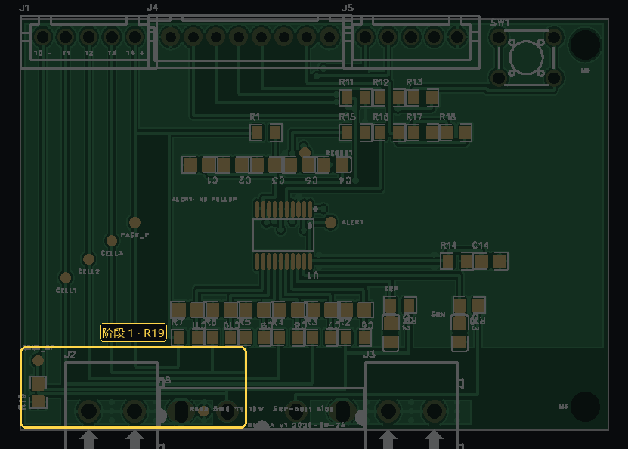
阶段 1 · 星形跳线 R19（0 Ω）
全板 VSS 与 RSNS_SP 的唯一交点 = 星形单点（C-75）
位置与两端网络
X'2.03，Y'3.06~5.06（板最左下边缘，竖着放 rot 90°）
pin1 = VSS（靠板边那盘）｜pin2 = RSNS_SP（靠里那盘）—— 两个盘不等价
⛔ 无极性，但装反了不会报错：星形单点会变成「把 RSNS_SP 直接焊到板边」
焊后判据
① 0 Ω 档/蜂鸣档：两端应「通」
② ★ 与 R8 脚 2、TP6 三点必须同一路通
③ 靠板边那一盘必须与大面积 VSS 同网，另一盘必须与 R8 脚2/TP6/J1 脚1 同网
⛔ 绝不能与 VSS 之外的任何功率盘相通
两种致命焊法
漏焊 => VSS 与取样参考断开，AFE 读数为垃圾
桥到旁边 R8 电流脚大焊盘 => 把星点变成两处，采样精度与 OCD 门限一起失效
判据 = 放大镜下 R19 两端盘之间只有锡、没有第三条锡桥出去
上图是本区的放大图，左下是整板定位图
在板上的位置（定位图）

Slide 21
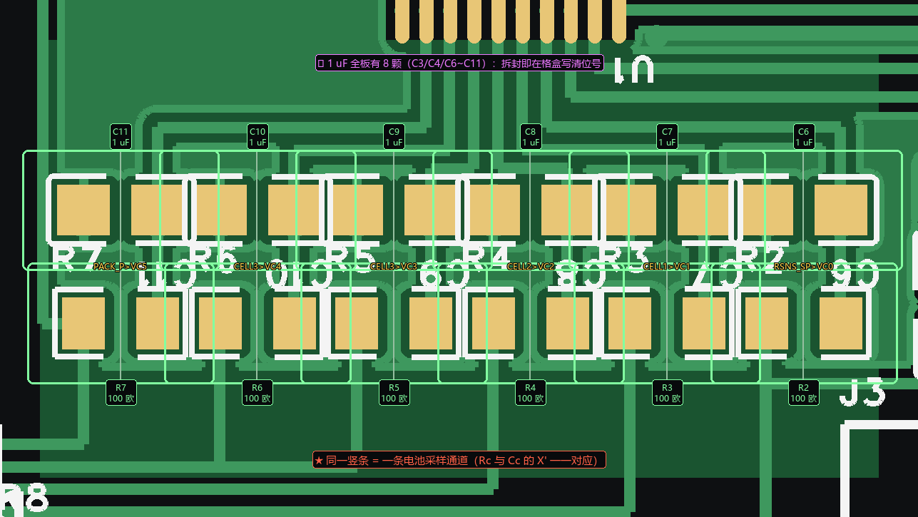
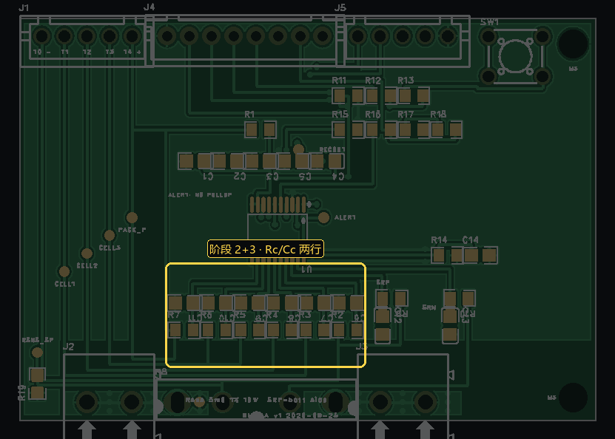
阶段 2 + 3 · 六路 Rc 与六路 Cc（12 颗 0805）
Rc 行 Y'10.16（100 Ω ×6）｜Cc 行 Y'13.21（1 µF ×6）
★ 最重要的一条对应关系
Rc 与 Cc 是 X' 一一对应的两列：18.58 / 22.26 / 25.94 / 29.63 / 33.31 / 36.99
同一 X' 那一竖条就是一条电池采样通道 —— 这是验收表的基础，也最容易被「拿错位置」焊坏
通道对应（左盘 → 右盘）
R7 18.58：PACK_P → VC5｜R6 22.26：CELL3 → VC4｜R5 25.94：CELL3 → VC3
R4 29.63：CELL2 → VC2｜R3 33.31：CELL1 → VC1｜R2 36.99：RSNS_SP → VC0
C11~C6 在各自 X' 上，一端 VC5~VC0、另一端 VSS
焊后判据
Rc 在片测 99~101 Ω（Rc 后面并着 Cc，但电容在直流下不导通，所以这一档基本能读准）
Cc 用二极管/电容档：不该有「通」（短路 = 焊桥）
★ R6/R5 两端都取 CELL3 = 4S 时 VC4-VC3 板内短接的落地 => 两输入端应读 ≈0 Ω，读 100 Ω 说明装错颗
1 µF 一共有 8 颗（C3/C4/C6~C11），Cc 行只占 6 颗 => ⛔ 不要把 8 颗一起拆开乱摆；拆封即在格盒写清位号
0805 手法
一端盘先点一小滴锡 → 镊子夹住平放、烙铁压回已上锡的盘固定一端 → 焊另一端
★ 三查：侧面看没有翘立、两端锡呈凹面、位号方向整行一致
上图是本区的放大图，左下是整板定位图
在板上的位置（定位图）

Slide 22
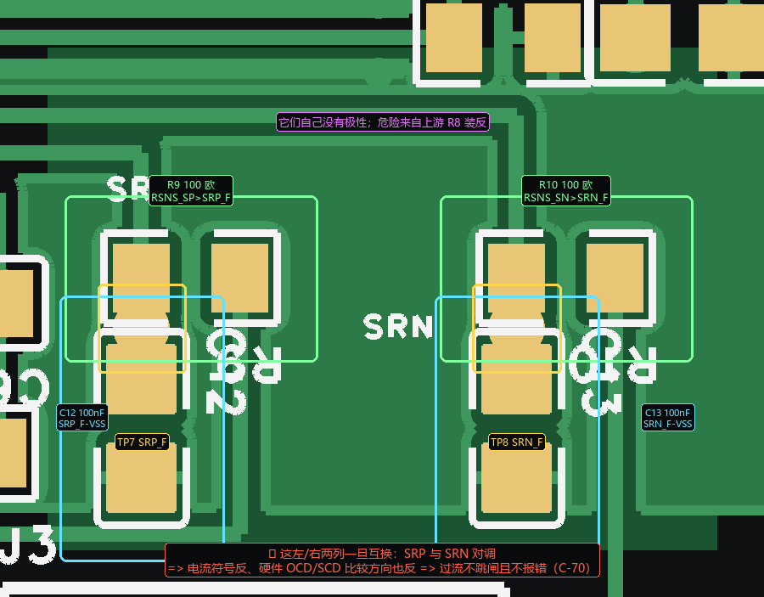
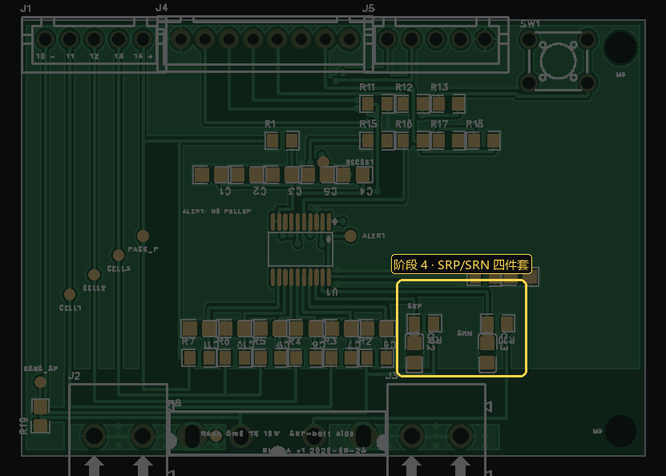
阶段 4 · SRP/SRN 滤波四件套
R9/R10 = 100 Ω @Y'13.72｜C12/C13 = 100 nF 竖放 @Y'10.67
两端网络
R9（X'41.91）：RSNS_SP(42.91) → SRP_F(40.91)
R10（X'49.53）：RSNS_SN(50.53) → SRN_F(48.53)
C12（X'40.91）：SRP_F ↔ VSS｜C13（X'48.53）：SRN_F ↔ VSS
焊后判据
R9/R10 各 99~101 Ω；SRP_F 必须与 TP7 通、SRN_F 必须与 TP8 通
C12/C13 两端不该「通」
★★ 为什么这四颗不是「100 欧无所谓」
它们决定 SRP/SRN 到底进 U1 的哪一脚；上游的 R8 一旦装反，SRP_F 与 SRN_F 就互换
互换后 U1 读到的电流符号相反，且硬件 OCD/SCD 的比较方向也相反 => 过流不跳闸、不报错（C-70 最坏形态）
所以必须在做本阶段之前或同批，把 R8 的脚 1 标记确认清楚（见 PART 3 那一页）
它们是那条致命路径的中间站
上图是本区的放大图，左下是整板定位图
在板上的位置（定位图）

Slide 23
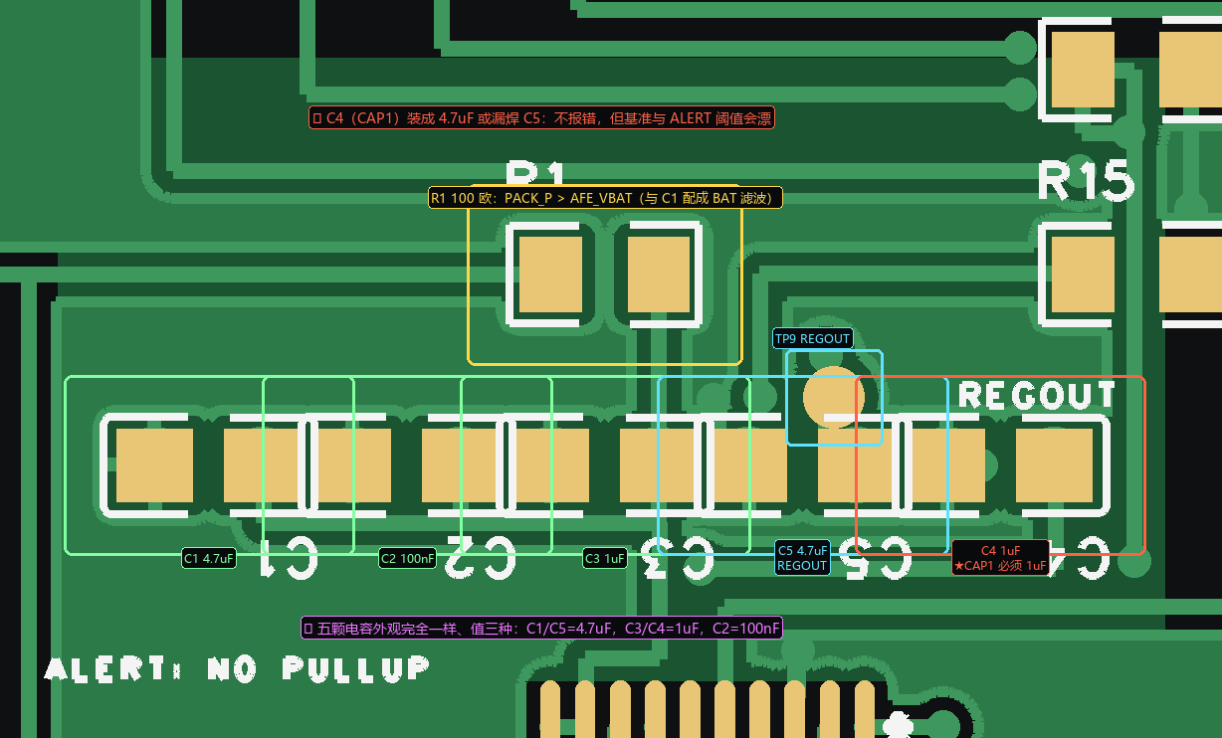
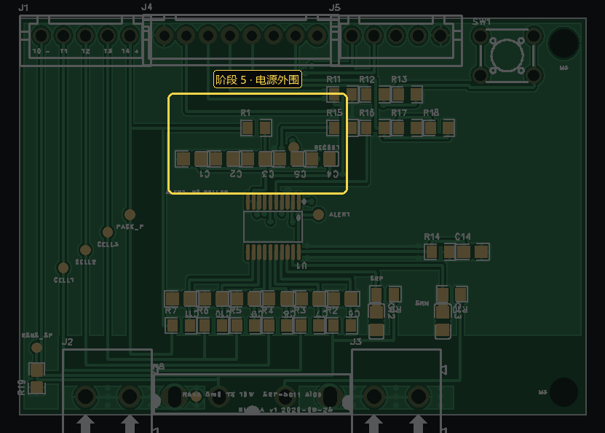
阶段 5 · 电源去耦行与 AFE 供电（C1~C5、R1）
去耦行 Y'29.21（五颗一字排开）｜R1 在 Y'32.77
两端网络
C1 4.7µ / C2 100n / C3 1µ：VSS ↔ AFE_VBAT（X'19.81 / 23.50 / 27.18）
C5 4.7µ（X'30.86）：VSS ↔ REGOUT（= TP9）
C4 1µ（X'34.54）：VSS ↔ CAP1
R1 100 Ω（X'27.18）：PACK_P → AFE_VBAT
焊后判据
C1~C3 不该「通」；R1 读 99~101 Ω（与 C1 的 Cf 配对构成 BAT 滤波，少一颗就不成立）
★ C5 = REGOUT 输出稳定必需，漏焊会让 ALERT 阈值与内部基准漂
★★ CAP1 必须装这颗 1 µF（硬要求）：焊完立刻用蜂鸣档确认 U1.7(CAP1) ↔ C4 盘通，且与 VSS 只经这颗电容（不「通」）
R1 那类跨 AFE_VBAT 的量测会与 C1/C2/C3 并联出现充电过程 —— 读数会爬，不是坏了
上图是本区的放大图，左下是整板定位图
在板上的位置（定位图）

Slide 24
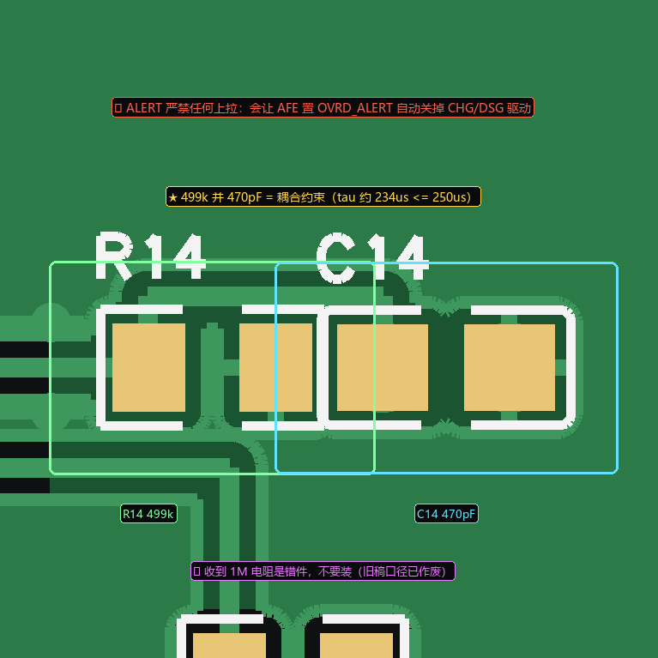
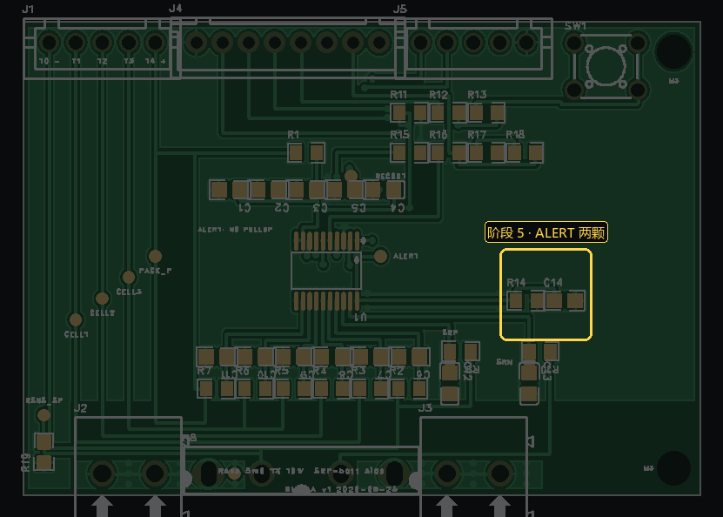
阶段 5 · ALERT 两颗（R14 = 499 k ＋ C14 = 470 pF）
X'48.26 / 51.94，同一行 Y'18.59
★ 这是一对耦合约束，不是一个自由选择题
C-68 定案 = 499 k 并联 470 pF => τ ≈ 234 µs ≤ 250 µs（AFE ALERT 下降沿要求）
⚠️ 历史口径：旧稿曾写「1 M 下拉」，而 1 M × 470 pF = 470 µs 已超时 => 收到 1 M 电阻是错件，不要装
焊后判据
R14：494~504 k（TP10 ↔ 任一 VSS 盘）—— 这条是「ALERT 有没有被错误上拉」的直接判据
C14：万用表读不到 470 pF => 判据 = ① 外观：盘在、锡润湿、与 R14 两端同网；② 与 R14 并联后仍读 499 k（不能读成「通」）
⛔ 红线
禁止给 ALERT 任何形式的上拉：上拉会让 AFE 置 OVRD_ALERT、自动关掉 CHG/DSG 驱动，且 PD13 恒高收不到沿
焊接侧红线 = TP10（AFE_ALERT）与 V3V3_MCU / REGOUT / AFE_VBAT 之间必须只有 499 k，绝不能是「通」或几百 Ω
上图是本区的放大图，左下是整板定位图
在板上的位置（定位图）

Slide 25
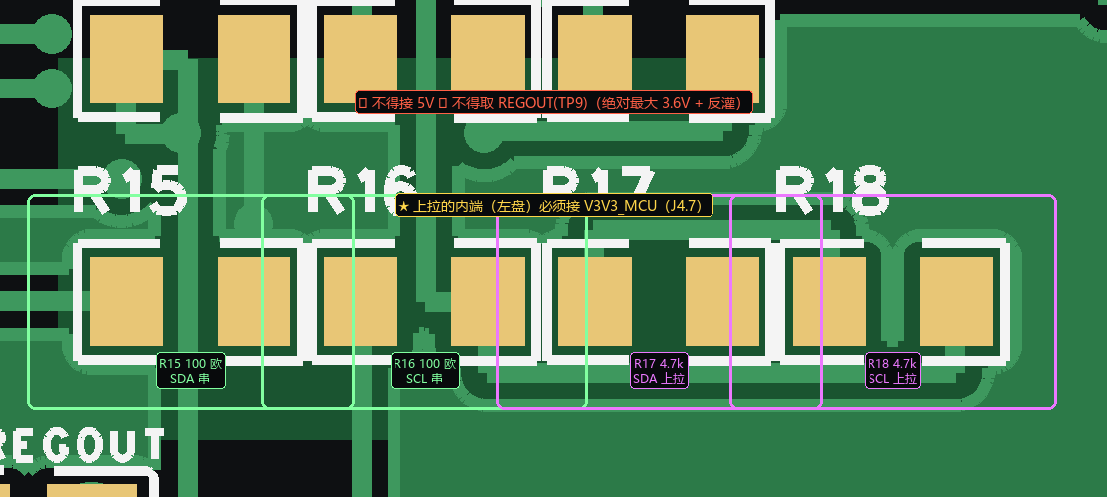
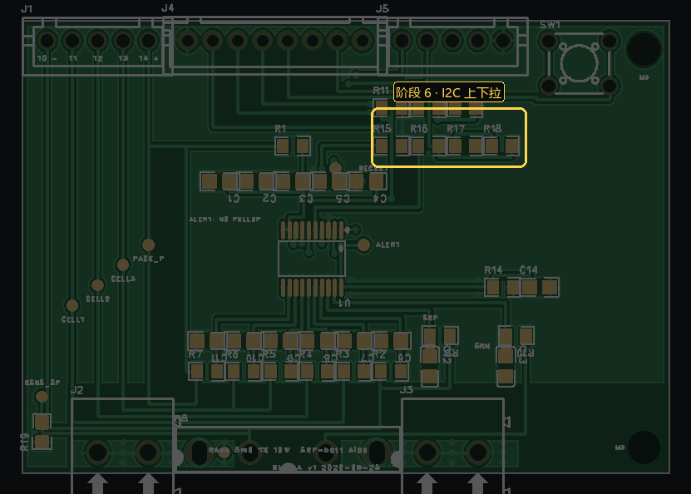
阶段 6 · I²C 四颗（R15 R16 R17 R18）
同一行 Y'32.77：100 Ω ×2 + 4.7 k ×2
两端网络
R15（37.08）：AFE_SDA(U1.4) ↔ AFE_I2C_SDA(J4.1)
R16（40.77）：AFE_SCL(U1.5) ↔ AFE_I2C_SCL(J4.2)
R17（44.45）：V3V3_MCU ↔ AFE_I2C_SDA｜R18（48.13）：V3V3_MCU ↔ AFE_I2C_SCL
焊后判据
R15/R16 = 99~101 Ω：J4.1 与 U1.4 之间必须隔 100 Ω，⛔ 不能是 0
R17/R18 = 4.65~4.75 k；J4.1 ↔ J4.7、J4.2 ↔ J4.7 都该读到 4.65~4.75 k
★ 两条 I²C 红线（硬件纪律，焊接侧必须复查）
① 上拉只能接 3.3 V（V3V3_MCU）：不得接 5 V、不得取 REGOUT —— REGOUT/ALERT 绝对最大 3.6 V，且 AFE 未启动时 REGOUT 可能无输出 => 反灌
判据 = R17/R18 接 V3V3_MCU 那一端用表确认它通的是 J4.7，⛔ 不是 TP9（REGOUT）
② ALERT 不得上拉（见 ALERT 那一页）
R17/R18 的左盘是 V3V3_MCU、右盘是信号线：量测时别探错那一侧
上图是本区的放大图，左下是整板定位图
在板上的位置（定位图）

Slide 26
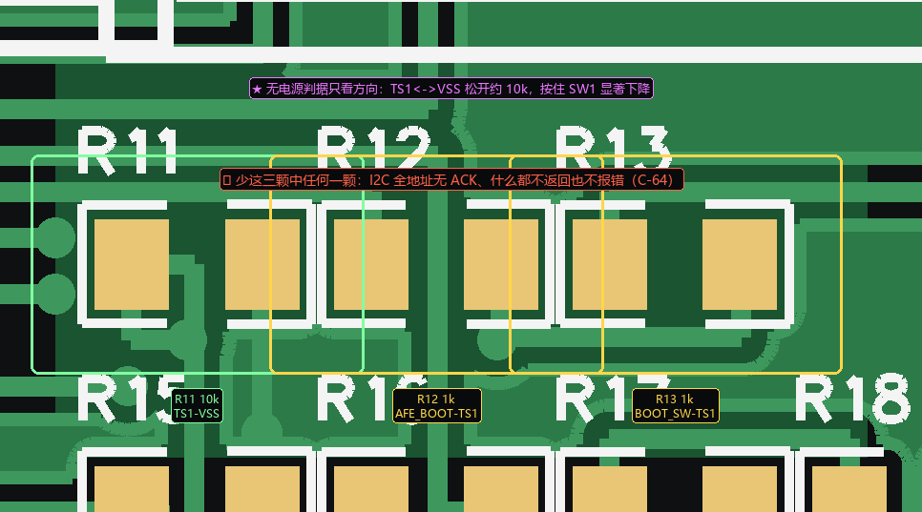
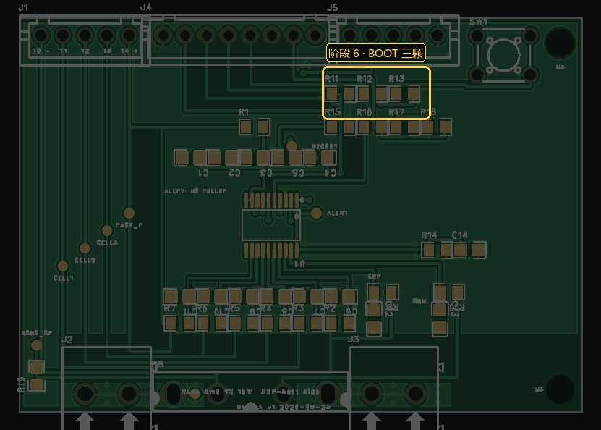
阶段 6 · BOOT 三颗（R11 10 k ＋ R12/R13 1 k）
同一行 Y'36.58 ｜ ★ C-64：bq769x0 每次 POR 必进 SHIP 模式
两端网络
R11（37.08）：TS1(U1.6) → VSS｜R12（40.77）：AFE_BOOT(U1 侧) → TS1｜R13（44.45）：BOOT_SW(SW1) → TS1
BOOT 电路必须装：必须让 TS1 出现 > VBOOT（MIN 300 mV）的上升沿才启动
少 R12/R13/R11 任何一颗 => 表现为「I²C 全地址无 ACK，什么都不返回、也不报错」= 本项目最坏的一类故障
无电源判据（只看方向变化）
TS1 ↔ VSS 松开时应读 ≈10 k（R11）
SW1 是把 BOOT_SW 接到 V3V3_MCU（不是接 VSS），所以按住 SW1 时该读数会明显下降（并入了 R13 1 k + 开关 + 3.3 V 网络，路径上还有 R17/R18 4.7 k）
★ 判据 = 「按住显著下降、松开回 10 k」这个方向变化，⛔ 不得登记成某个绝对数值
★ 三条逐段归属判据（比整体判据更可靠）
TS1 ↔ SW1 右列 = ≈1 k（R13）｜SW1 右列 ↔ 左列 = 按住 0 Ω / 松开 OL｜SW1 左列 ↔ J4.7(V3V3_MCU) = ≈0 Ω
R12 与 R13 都是 1 k、R15~R16 与 R2~R7 都是 100 Ω，同一袋里外观完全一样：装错位置电气上不报错但 BOOT 沿变缓、时序失效 => 一格一位号，装完一格空一格
上图是本区的放大图，左下是整板定位图
在板上的位置（定位图）

Slide 27
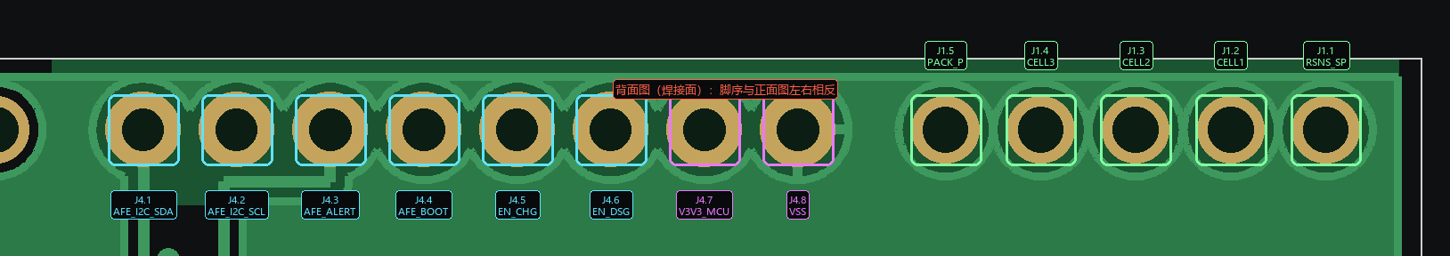
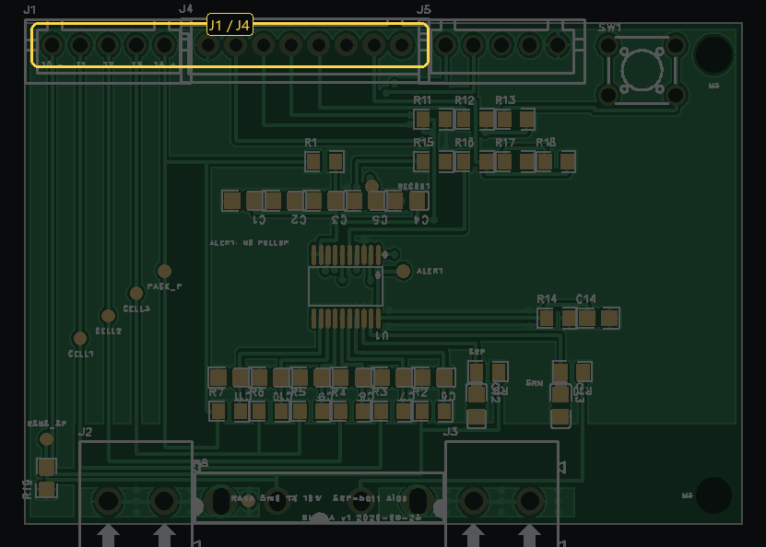
阶段 6 · 接插件 J1 与 J4（Y'43.31）
XH 直插座：J1 五脚、J4 八脚 —— 防呆凸台让反插物理不可能（C-76）
J1 五脚（X' 2.54 / 5.08 / 7.62 / 10.16 / 12.70）
1 RSNS_SP · 2 CELL1 · 3 CELL2 · 4 CELL3 · 5 PACK_P
★ 这个顺序天然就是 B− → B+（接线顺序的纪律 S18 由此天然满足）
J4 八脚
1 AFE_I2C_SDA · 2 AFE_I2C_SCL · 3 AFE_ALERT · 4 AFE_BOOT · 5 EN_CHG · 6 EN_DSG · 7 V3V3_MCU · 8 VSS
⚠️ J4 的编号方向与 J1 相反：脚 1 在 X'34.15 那一端（X' 由大到小）=> 数脚前先看丝印缺口/第一孔
焊后判据
蜂鸣档逐脚对通断表；脚与脚之间不得两两相通
★ J4 脚 8 必须与任意 VSS 盘「通」（它落在 VSS 铺铜内，C-82）
THT 通用手法（接插件都按这个做）
① 元件先插到底（本板 J*/SW1 全部贴板）② 背面烙铁先加热焊盘 0.5~1 s，再从侧面送锡让锡自己流进孔
② ⛔ 不要把锡直接怼烙铁头「堆」上去 = 冷焊/假焊
③ 锡量以背面呈凹面圆锥、能看到焊盘轮廓为准 ④ ⛔ XH 座与 KF128 的针脚不要剪
上图是本区的放大图，左下是整板定位图
在板上的位置（定位图）

Slide 28
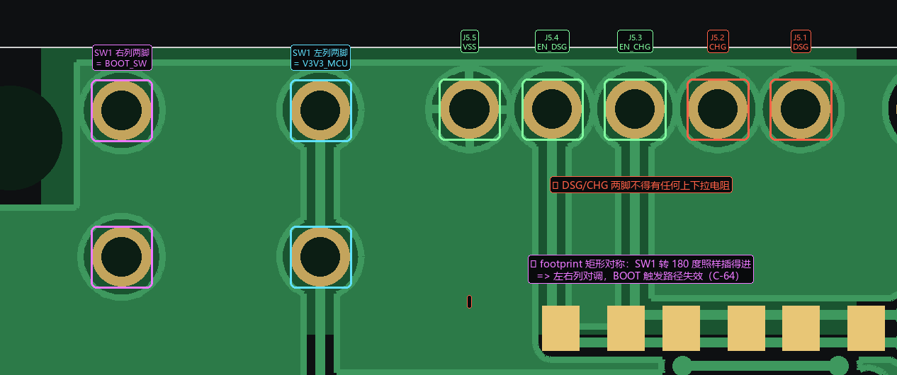
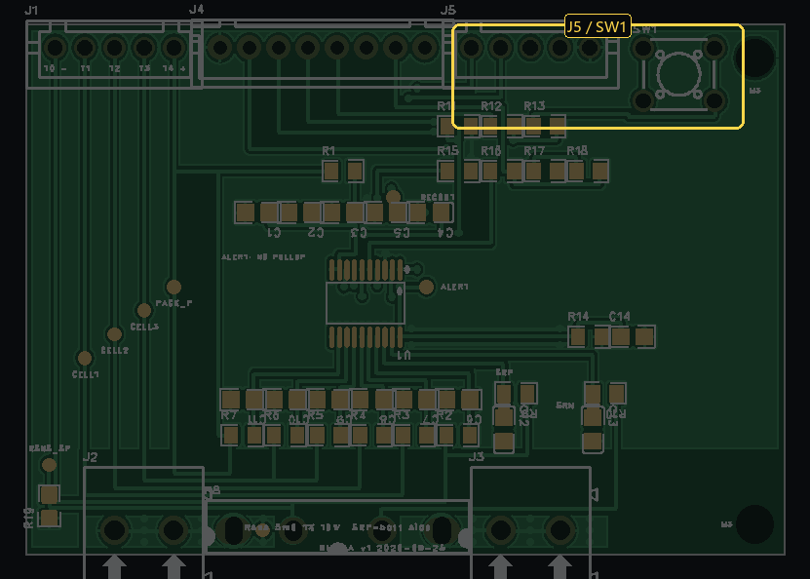
阶段 6 · J5 与 SW1（＋ 功率端子 J2/J3）
Y'43.31 两枚 XH 座 ｜ SW1 = BOOT 开关 ｜ J2/J3 = KF128 功率端子在 Y'2.03
J5 五脚（X'38.10~48.26）
1 DSG · 2 CHG · 3 EN_CHG · 4 EN_DSG · 5 VSS
★ DSG/CHG 两脚与 V3V3_MCU、VSS 都必须「不通」：这两条是 AFE 的开漏驱动输出，板上不得有任何上拉/下拉电阻
SW1（左列 X'52.83 / 右列 X'58.93，Y'38.77 与 43.27）
左列两脚 = V3V3_MCU｜右列两脚 = BOOT_SW
★★ footprint 是矩形对称 => 180° 翻转照样插得进，而翻转会把两列对调 => TS1 那条 BOOT 触发路径失效（C-64 现象）
判据：按下时左列与右列「通」、松开「不通」；且左列必须与 R17 的 V3V3_MCU 端同网、右列必须与 R13 的 BOOT_SW 端同网
J2 / J3（KF128-5.08-2P，X'7.62/12.70 与 40.64/45.72，Y'2.03）
两脚都是同一个网络（J2 = PACK_N、J3 = SW_N）=> 翻转无电气后果；建议端子开口朝板外
判据：两脚之间「通」；J2 ↔ R8 脚1、J3 ↔ R8 脚4 分别「通」；J3 与 R8 脚2/3 不通
焊完用手沿四个方向轻推胶壳确认不晃动：孔里锡没填满会造成「看着焊上、实际松动」
上图是本区的放大图，左下是整板定位图
在板上的位置（定位图）

Slide 29
通用手法速查（新手把这段背下来）
所有阶段共用；每张卡只讲「这颗有什么不同」
动作 | 正确 | 错误（现象）
烙铁温度 | 有铅锡 330~350 ℃；无铅 370~380 ℃ | 太低 => 锡成豆腐渣（冷焊）；太高 => 烫盘、助焊剂瞬间碳化失效
加热对象 | ★ 加热焊盘，锡送到焊盘与引脚的接触处 | 用烙铁头去「抹」锡 => 锡没熔透就凝固 = 假焊
时间 | 每个焊点 1~2 秒（贴片）/ 2~3 秒（通孔、功率盘） | >5 秒 => 焊盘起翘、邻近元件被烫移位
好焊点长相 | 光亮、润湿、呈凹面、边界清楚（锡铺开到焊盘全周） | ⛔ 灰暗颗粒 = 冷焊｜⛔ 圆球/只粘一点 = 虚焊｜⛔ 两盘连成一条 = 桥连｜⛔ 尖刺 = 拉尖
贴片定位 | 一端先上少量锡 → 镊子固定 → 焊另一端 | 两端同时放 = 元件被挤飞
桥连处理 | ★ 加足助焊剂，用干净刀头（刮过后重新上薄锡）在桥上来回一次带走多余锡；不行再用吸锡带 | ⛔ 干拖（不加油）会把焊盘拉走；⛔ 用刀头硬撬；⛔ 吸过孔（本板盖油，吸不开）
拿取 | 镊子夹元件本体 | ⛔ 夹引脚会把它压弯/压断（0805 尤其脆）
THT 通孔 | 先插到底 → 烙铁热盘 0.5~1 s → 从侧面送锡让锡自己流进孔 | ⛔ 把锡直接怼烙铁头「堆」上去 = 冷焊/假焊
剪脚 | 只剪电阻电容多余的腿 | ⛔ XH 座与 KF128 的针脚不要剪（剪了没法接线，镀层会剥）

Slide 30
PART 5
两颗关键件：U1 与 R8
U1（TSSOP-20）= 本板最高风险：20 脚 0.65 mm 间距 + 脚盘旁没有脚号丝印 + 两排脚旁跨网铜距最小 0.180 mm
R8（5 mΩ）= 本板唯一一条焊错不报错的路径
这两颗都必须排在普通 0805 之后（前面 25 颗是用来练手法的），且都在接插件之前
返修最难：拖焊拆下来再装回去，新手第一次几乎必坏一颗

Slide 31
★ U1：装之前的三个「不许跳」
为什么风险最高：20 脚 / 0.65 mm 间距 / 脚盘旁没有丝印 / 两排脚旁跨网铜距 0.180 mm
风险的四条来源
① 20 个脚、脚距 0.65 mm，两排之间净距极小
② 脚盘旁没有位号/脚号（C-90）=> 数脚与定方向只能靠芯片本体 pin 1 标记 + 坐标
③ 两排脚旁的跨网铜距最小 0.180 mm（C-88）=> 堆锡/桥连在这里不是外观问题，是「规则达标、产物不达标」那种缺陷
④ 返修最难：拖焊拆下来再装回去，新手第一次几乎必坏一颗
三个不许跳
① 不许在焊完 25 颗 0805 之前就装 U1：拖焊需要烙铁在两排脚上来回走，旁边立着未焊的散件会被推走；前面那 25 颗就是用来练手法的（先在废板或同型贴片盘上走一遍）
② 不许不戴腕带徒手摸芯片脚：TSSOP 栅极敏感；取放只碰本体，不碰引脚
③ 不许跳过方向确认：一次装反 => 要么整片重焊、要么通电炸片，两者都要付
⚠️ 板上有本体框和脚 1 端小标记（C-90 原话只管脚盘）
本体框 X'25.76~32.41 × Y'19.69~23.23，中心 X'29.09/Y'21.46 => 可用来对中心与跨距
⛔ 框是左右、上下都对称的矩形，转 180° 照样「框对框」=> 不能定方向；小标记太小且可能被本体压住 => 只能做辅助线索
方向判据只有一条：芯片本体 pin 1 凹点

Slide 32
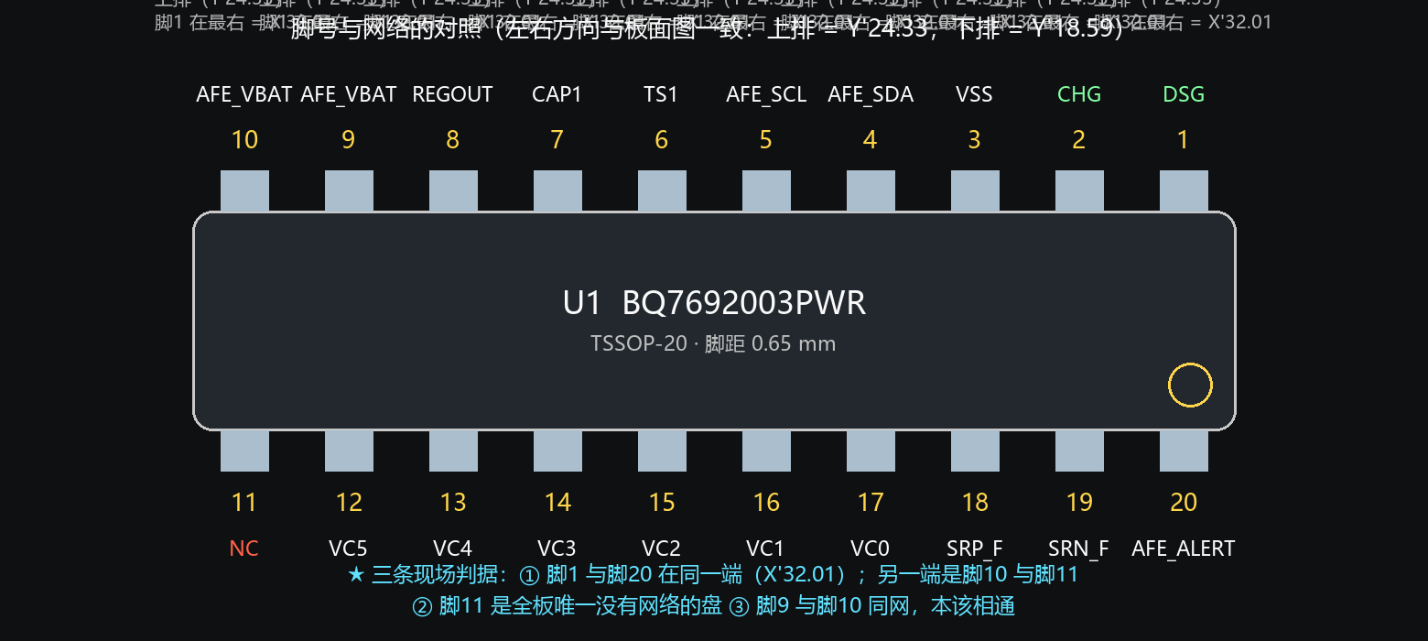
U1 脚号 ↔ 网络对照（焊完就靠它逐脚对）
上排 Y'24.33（脚 1 在最右）｜下排 Y'18.59（脚 11 在最左）｜中心 X'29.08 / Y'21.46
焊盘几何（已核实，来自下单文件）：上排 Y'24.33，脚 1 在最右 X'32.01，向左手递增到脚 10 = X'26.16；下排 Y'18.59，脚 11 在最左 X'26.16，向右手递增到脚 20 = X'32.01
★ 由此得三条现场可用判据：① 脚 1 与脚 20 在同一端（X'32.01，一端是 DSG/ALERT），另一端 X'26.16 是脚 10 与脚 11；② 脚 11 是全板唯一「没有网络」的盘；③ 脚 9 与脚 10 同在 AFE_VBAT 上，本该相通
脚 3(VSS) 与脚 4(SDA) 通 = 真桥连；脚 9 与脚 10 通 = 正常，⛔ 不要当桥连去掉

Slide 33
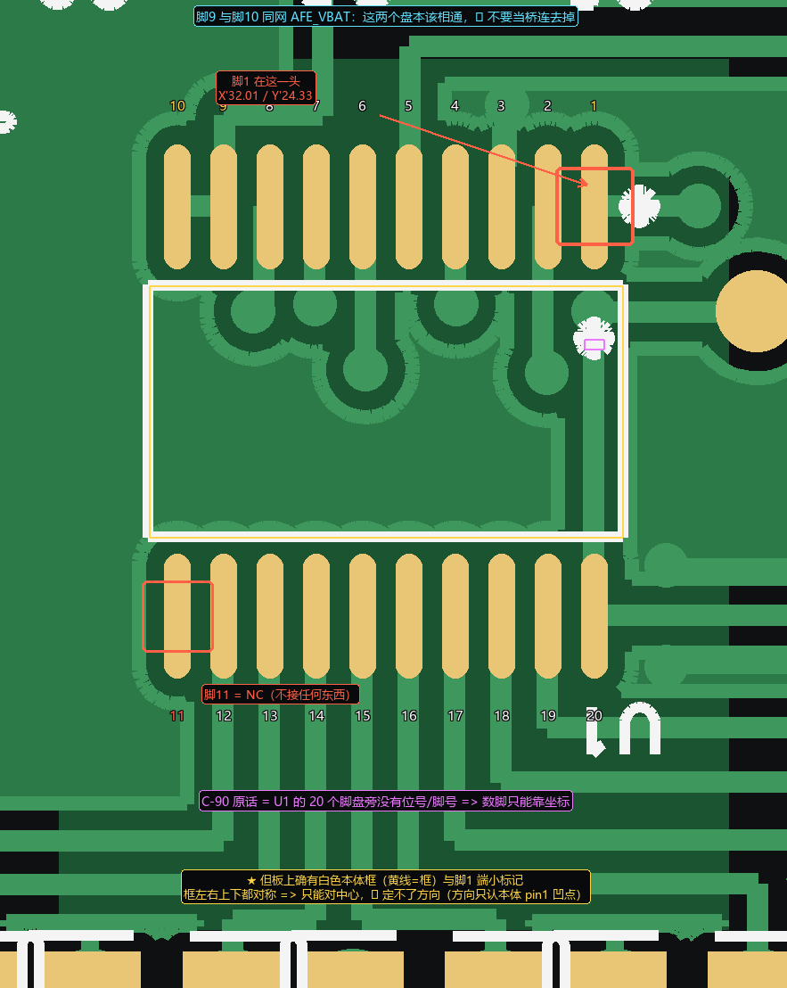
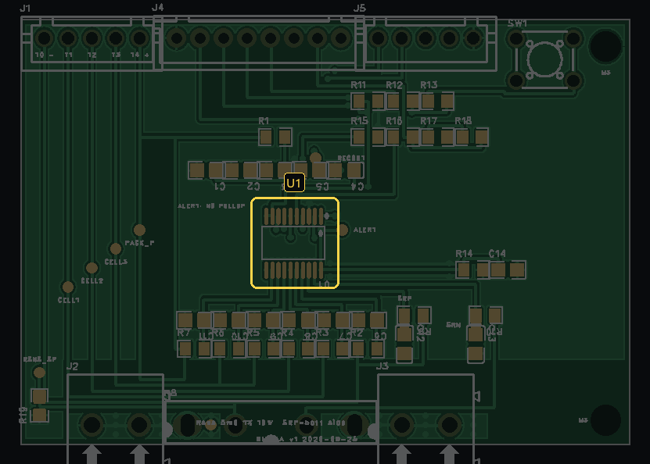
★ U1 方向确认与定位（先焊对角两颗）
照做完这四步才允许放芯片
方向确认四步
① 放大镜找芯片本体 pin 1 标记（TSSOP 脚 1 端通常有凹圆点，或该角被切角；有的批次用型号文字阅读起始端指示）
② ★ 把标记对准 X'32.01 / Y'24.33 那个盘（上排最右）
③ 如果标记落在对面（X'26.16 一侧）=> 你正在把它镜像放，立刻平面内转 180°
⛔ 不许上下翻面：TSSOP 一旦上下翻，脚朝上、本体贴板，就是废品
④ 本体看不到任何标记 => 停工，拍照放大本体两端上传判读；⛔ 不要「猜一个脚当 1」（代价是整片重焊 + 可能烫坏 pad）
定位五步
① 上排脚 1 盘（或下排脚 12 盘）先点一小滴锡 ② 镊子夹本体、按已确认方向轻轻放上
③ ★ 判据：从正上方看，芯片两侧每一颗脚都在盘上 —— 脚尖不出盘外、也不缩在盘内
④ 烙铁压回那颗已上锡的盘，固定一端（1 秒）
⑤ ★ 不加第二点锡，先做位置复检：正上方 + 左右 45° 各看一次，20 颗脚的脚尖应排成两条直线且不与邻脚接触
位置不对：趁锡还软用镊子轻推纠正；锡已硬 => 用烙铁重新熔化再推，⛔ 不要硬掰
⑥ 复检通过后在「对角」位置再焊一颗脚，形成两点定位
本图黄线 = 本体框；脚 9/10 同网 AFE_VBAT，两个盘本该相通
上图是本区的放大图，左下是整板定位图
在板上的位置（定位图）

Slide 34
★ U1 拖焊（flux ＋ 刀头 ＋ 一笔画）
本板最需要一次专注做完的一步
六步
① ★ 沿一排脚均匀涂助焊剂（液 flux 直接滴上去覆盖整排 10 颗脚）
② 烙铁换 K 型刀头、350 ℃，刀头上挂一层薄锡（亮但不下滴）
③ 刀头轻轻贴住脚尖，从脚 1 那一端向另一端以约 1~2 mm/秒 匀速走过整排
③ ⚠️ 不要停留、⛔ 不要来回蹭 —— 正确走一遍的效果是每颗脚各得一个锡面、多余锡被刀头带走、脚间只剩极细微的凹弧
④ 同一排出现明显桥连：再加 flux、重新清洁刀头、再走一次 —— ⛔ 干走第二次 = 把焊盘拉起来的经典方法
⑤ ★ 下排照做，方向与上排相反（因为脚 11 在左、脚 20 在右）
⑥ 检查（必须在放大镜/显微镜下，五项逐条）
脚尖在盘上｜锡呈凹面｜脚之间无桥连｜★ 脚 11(NC) 盘上没有锡、不与脚 12 相连｜本体无裂纹、无翘起
脚 11 那格是 U1 装反与正常两种情形下唯一能一眼区分的特征之一，不许跳过

Slide 35
★★ U1 区的堆锡禁区（C-88）
跨网最小铜距 0.180 mm 的落点全部在 U1 TSSOP 两排脚旁
实测事实
0.180 mm（7.07 mil）涉及网络：DSG / CHG / AFE_VBAT / AFE_SDA / AFE_SCL / SRP_F / SRN_F / VC0~VC4 + 脚 11 的 NC 盘（底层 10 mil 内无跨网对）
由此三条硬约束
① 拖锡/补锡时烙铁头上的锡量必须「薄」
② ⛔ 严禁为了「看着更结实」在两脚之间加锡桥
③ 返修时助焊剂必须当场擦净：残留会吸潮并在高阻抗模拟输入上引入漏电路径 —— 这是读数漂的常见成因，且不报错
⚠️ DRC 在这里不保护你
C-88 的性质是「规则达标、产物不达标」：EDA 按铺铜填充几何量，手工堆的锡不在它的管辖里
能查出问题的只有两样：放大镜 + 焊后的阻值表
这里也不许飞线
区②（采样 + AFE）不许飞线；飞线会改变采样几何与阻抗，属于 §10.2 的禁止项

Slide 36
★ R8：网络与几何（已核实）
主回路电流走脚 1/脚 4，取样（Kelvin）从脚 2/脚 3 引出
脚 | 网络 | X' | 焊盘 / 槽孔 | 角色
1 | PACK_N | 17.77 | 118 × 86.6 mil（大）／ 1.45 × 2.30 mm | ★ 电流端（电池侧）
2 | RSNS_SP | 22.87 | 94.5 × 86.6 mil ／ 1.45 × 1.70 mm | ★ 取样正（经 R9 到 SRP_F → U1.18）
3 | RSNS_SN | 30.47 | 94.5 × 86.6 mil ／ 1.45 × 1.70 mm | ★ 取样负（经 R10 到 SRN_F → U1.19）
4 | SW_N | 35.57 | 118 × 86.6 mil（大）／ 1.45 × 2.30 mm | ★ 电流端（负载/开关侧）
Y' | 全部 = 2.03 | 跨距 | 脚距 5.10 / 7.60 / 5.10 mm（★ 对称）｜总跨距 17.80 mm | 盘宽 1=4、2=3；槽孔 1=4、2=3

Slide 37
★ 翻转陷阱：为什么「插得进去」不等于「装对了」
R8 是本板唯一一条焊错不报错的路径
几何事实
四脚是 电流-取样-取样-电流，且两端盘与两端槽孔尺寸一模一样 => 左右完全对称
所以「用大盘/小盘区分左右」这条免费判据在 R8 上不成立：平面内 180° 翻转照样四脚全部插入
翻转的精确后果
脚 2↔脚 3 互换、脚 1↔脚 4 互换 => RSNS_SP 接到元件的负载侧取样点、RSNS_SN 接到电池侧
这两点分别经 R9/R10 进 U1.18(SRP_F) / U1.19(SRN_F) => AFE 读到的电流符号相反，且硬件 OCD/SCD 的比较方向也相反 => 过流时不跳闸、且不报任何错
C-70 原文的对照：「缺这颗电阻 = 硬件过流层静默不存在，而 I²C、单体电压、afe_self_test() 全部正常」
接反 = 同样静默（同形孪生）
⚠️ 不要用万用表去「验证 5 mΩ」
普通表最小电阻档分辨力远大于 5 mΩ，四腿之间（含正确的 5 mΩ 本体）都会显示「接近 0」=> 通/断 在 R8 上不是判据
通断档测的是归属（哪条腿连到哪张盘），方向只能靠通电后的 25 mV 判据
唯一能在装配阶段闭合的手段
① 实物脚 1 标记（装之前点箭头 + 拍照） ② 装好后的 25 mV 功能判据（下一后一页）

Slide 38
★ R8 焊接六步（顺序很关键：防止烫到变形/阻值漂移）
这一步做完，本板的 40 件就齐了
① ★ 确认脚 1 标记箭头已画在板边并拍照（开箱核对那一步的第 5 项）
② 插 R8：本体朝上、四脚从顶层插入对应四孔，轻插到底（⛔ 不许压；插不进 = C-80 走停工分支）
③ 先焊两个电流脚（脚 1、脚 4）：盘大、散热快 => 烙铁 350~360 ℃，先让焊盘与孔一起热 1~2 秒再送锡
③ ★ 目标是锡从孔里翻上来到盘齐平（这才算填满；只糊一层表面 = 载流面积不足）
④ 再焊两个取样脚（脚 2、脚 3）：这两个脚是 Kelvin 点 => ★ 手法要求「锡量刚好、不加多」
④ ⛔ 不要让取样脚的锡流进脚 1/脚 4 那两块大铜里：那会把取样点从「点」变成「面」，直接破坏 Kelvin 几何与采样精度
⑤ ★ 每个脚焊完，趁热用放大镜看有没有把旁边的打孔道连上锡（间距仅 22~24 mil：Y' 方向那几条 —— 就是 TP5 四周）
⑤ ⚠️ 这条打孔道与 PACK_N 测试点挤在一起（C-84 正是因此放弃给它加丝印），是本板最容易搭桥的位置之一
⑥ 不要剪 R8 的脚：底部是电流路径的连接面
外观
四腿各成一个「孔已翻锡」的圆锥，且脚 2/3 的锡量小于脚 1/4

Slide 39
★ R8 判据：两级，通断表不够
A 级当场可做；B 级必须通电（归 D8）
A 级（当场可做）：查归属，不查阻值
① 外观：四腿各成「孔已翻锡」的圆锥，脚 2/3 锡量小于脚 1/4
② 蜂鸣逐腿查归属：脚1 ↔ J2 两脚 ↔ TP5 通｜脚4 ↔ J3 两脚 通｜脚2 ↔ R19 上盘 ↔ TP6 ↔ R2 左盘 ↔ J1.1 通｜脚3 ↔ R10 左盘(X'50.53) 通
③ ★ 四腿与 VSS 及任何其它网都不通
⚠️ 脚 2 与脚 3 之间必然也是「通」（本体只有 5 mΩ，任何档位都响）=> 通断档不能用来判方向
B 级（必须通电，归 D8）：查方向
方法：静态 5 A 放电时，测 SRN_F − SRP_F
期望：≈ +25 mV（5 A × 5 mΩ）
读数为 −25 mV => R8 装反，必须返工重插
⛔ 绝不允许「软件里把电流取反」来绕过：那样 INA226 那条读数路是对的，而硬件 OCD/SCD 那条保护路仍然是反的（S1/S2/S7 的兜底层静默消失，本项目最坏一类失效）
这条判据本日仍未闭合；本指南只能保证「焊后具备可测性」

Slide 40
PART 6
焊后检查与验收（不通电）
三步走，顺序不许换：全局目测 → 分区细查 → 仪器验收
全部用万用表 + 放大镜；验收表逐格填实测值
任何一格不达标 => 回到那一区重做细查，不许「跳过继续」
最后一步才是功率铺铜拖锡加厚（最容易自己制造短路的动作）

Slide 41
焊后检查三步走
★ 不通电，全部用万用表 + 放大镜
① 全局目测（先不看位号，只找「一眼不对」的东西）
工具 = 10× 放大镜 + 冷光；板面正面与反面
通过标准：无桥连、无立碑/翘立、无锡珠散落、无焊盘起翘、无焦糊/助焊剂发黑残留
⚠️ 锡珠是最恶心的：现在不断，日后震动短路上去（延迟爆炸型）
② 分区细查（按三区 × 逐颗对逐件表）
40 颗位号齐、值对、方向对（只有 U1 / R8 / SW1 有方向）
★ U1 20 脚逐脚；R8 四腿查归属；TP5 无丝印但盘在
③ 仪器验收（通断表 + 阻值预测表 + 短路重点对）
逐格记录实测值
⛔ 不得只写「通过」二字
⚠️ 任何一格不达标 => 回到那一区重做第②步，不许「跳过继续」
清洗要先于量测
拖焊与拖锡之后必须清洗（IPA/洗板水 + 软毛刷，重点 U1 两排脚、R8 四周、去耦行），洗完吹干/晾干 5 分钟再量测
残留溶剂影响高阻档读数：R14 那 499 k 一格在脏板上可能读出 300 k
⛔ 不要用丙酮泡 MLCC（会伤本体丝印与编带标记，且没必要）

Slide 42
33 网络通断表 ①（每网从 A 探到 B 必须通）
★ 同一网两点之间应读 0~2 Ω；>5 Ω = 虚焊或孔未填满（尤其 J2/J3/R8 这几个大孔）
# | 网络 | 探 A（必通） | 探 B
1 | PACK_P | TP4 | J1.5、R1 左盘、R7 左盘
2 | PACK_N | TP5（⚠ 无丝印） | J2 两脚、R8 脚 1
3 | SW_N | R8 脚 4 | J3 两脚 ｜ ⛔ 与 PACK_N 不得通
4 | RSNS_SP | TP6 | R19 上盘、R8 脚2、R2 左盘、R9 左盘、J1.1（★ 五处同网）
5 | RSNS_SN | R8 脚 3 | R10 左盘(X'50.53)
6 | SRP_F | TP7 | R9 右盘、C12 上盘、U1.18
7 | SRN_F | TP8 | R10 右盘、C13 上盘、U1.19
8 | CELL1 | TP1 | J1.2、R3 左盘
9 | CELL2 | TP2 | J1.3、R4 左盘
10 | CELL3 | TP3 | J1.4、R5 左盘、R6 左盘（★ R5/R6 左盘间应 ≈0 Ω）
11 | VC0 | R2 右盘 | C6 右盘、U1.17
12 | VC1 | R3 右盘 | C7 右盘、U1.16
13 | VC2 | R4 右盘 | C8 右盘、U1.15
14 | VC3 | R5 右盘 | C9 右盘、U1.14
15 | VC4 | R6 右盘 | C10 右盘、U1.13（★ VC4↔VC3 短接见 K3）
16 | VC5 | R7 右盘 | C11 右盘、U1.12
17 | AFE_VBAT | U1.9、U1.10 | R1 右盘、C1/C2/C3 各自右盘（★ 脚9↔脚10 本该通）

Slide 43
33 网络通断表 ② ＋ NC 盘
缺测试点的 23 网按本表指定的 U1 脚盘或接插件端子探（C-93 的已知缺口）
# | 网络 | 探 A（必通） | 探 B
18 | REGOUT | TP9 | U1.8、C5 右盘
19 | CAP1 | U1.7 | C4 右盘（★ 必须只经 C4 到 VSS）
20 | AFE_ALERT | TP10 | U1.20、R14 左盘、C14 左盘、J4.3 ｜ ⛔ 与 V3V3_MCU 不得通
21 | TS1 | U1.6 | R11 左盘、R12 右盘、R13 左盘
22 | AFE_BOOT | U1 侧 | R12 左盘、J4.4
23 | BOOT_SW | SW1 右列两脚 | R13 右盘 ｜ ⛔ 与 V3V3_MCU 不得通（开关松开态）
24 | AFE_SDA | U1.4 | R15 左盘
25 | AFE_SCL | U1.5 | R16 左盘
26 | AFE_I2C_SDA | J4.1 | R15 右盘、R17 右盘(X'45.45)（R17 左盘是 V3V3_MCU，别探错）
27 | AFE_I2C_SCL | J4.2 | R16 右盘、R18 右盘(X'49.13)（R18 左盘是 V3V3_MCU）
28 | V3V3_MCU | J4.7 | R17/R18 的左盘、SW1 左列
29 | VSS | J4.8 | J5.5、R19 下盘、C* 的 VSS 端、R11 右盘、U1.3
30 | DSG | U1.1 | J5.1
31 | CHG | U1.2 | J5.2
32 | EN_CHG | J5.3 | J4.5 ｜ ⛔ 不得通到 VSS/V3V3
33 | EN_DSG | J5.4 | J4.6 ｜ 同上
— | 唯一没有网络的网络 | U1.11（显式 NC） | ⛔ 若这个盘和任何东西通了 = 桥连，必须处理

Slide 44
阻值预测表 ①（ALERT / BOOT / 星点 / I²C）
★ 实测值必须写进交付记录，⛔ 不接受「通过」二字
测（表笔两点） | 应得 | 位号 | 依据
TP10 ↔ 任一 VSS 盘 | 494~504 k | R14（∥ C14） | ALERT 下拉 499 k（C-68）
TP10 ↔ V3V3_MCU(J4.7) | ⛔ 不通（OL） | — | ALERT 严禁上拉
TS1(U1.6) ↔ VSS，SW1 松开 | ≈10 k | R11 | BOOT 泄放
TS1 ↔ VSS，按住 SW1 | ★ 明显下降 | R13 + SW1 | 判「方向变化」，⛔ 不登记绝对值
TS1 ↔ SW1 右列 | ≈1 k | R13 | 逐段归属判据
SW1 左列 ↔ J4.7 | ≈0 Ω | 同网 | ★ 证明 SW1 没插反
TP6 ↔ VSS | ≈0 Ω | R19 | 星形单点
TP6 ↔ J1.1 | ≈0 Ω | 同网
U1.6 ↔ J4.4（经外部） | ≈1 k | R12 | BOOT 串阻
J4.1 ↔ U1.4 | 99~101 Ω | R15 | SDA 串阻
J4.2 ↔ U1.5 | 99~101 Ω | R16 | SCL 串阻
J4.1 ↔ J4.7 | 4.65~4.75 k | R17 | ★ 上拉取 3.3 V ✓
J4.2 ↔ J4.7 | 4.65~4.75 k | R18 | 同上
J4.7 ↔ TP9(REGOUT) | ⛔ 不通 / OL | — | ★ 上拉不得接 REGOUT

Slide 45
阻值预测表 ②（采样通道 / 功率腿 / 4S 短接）
★ 26 格逐格填；本表是阻值检查，与上一页的通断检查是两件事
测（表笔两点） | 应得 | 位号 | 依据
TP4 ↔ U1.9/10 | 99~101 Ω | R1 | Rf（与 C1 的 Cf 配对）
TP7 ↔ TP6 路径 | 99~101 Ω | R9 | Kelvin → SRP 滤波
TP8 ↔ RSNS_SN | 99~101 Ω | R10 | SRN 滤波
TP1 ↔ U1.16 | 99~101 Ω | R3 | CELL1 通道
TP2 ↔ U1.15 | 99~101 Ω | R4 | CELL2 通道
TP3 ↔ U1.14 | 99~101 Ω | R5 | CELL3 通道
TP3 ↔ U1.13 | 99~101 Ω | R6 | CELL3 → VC4
TP4 ↔ U1.12 | 99~101 Ω | R7 | PACK_P → VC5
TP6 ↔ U1.17 | 99~101 Ω | R2 | RSNS_SP → VC0
R5 左盘 ↔ R6 左盘 | ★ ≈0 Ω | 同 CELL3 | ★ 4S 短接（K3）
R8 四腿 ↔ 任意其它网 | ⛔ 全部不通 | — | 功率网不得蹭到采样/数字
R8 四腿 ↔ VSS | ⛔ 不通 | — | ★ 若通 = 把 PACK_N/SW_N 短路到地（拖锡时最容易造成）
J4 任两信号脚之间 | ⛔ 不通 | — | THT 锡从孔里翻上来连到邻孔（K8）
DSG/CHG ↔ 任何电阻 | ⛔ 不通 | — | AFE 输出被强制钳位（K5）

Slide 46
★ 重点短路对 K1~K9：这几对一旦通就是「整板报废级别」
除 K3 外全部是「必须不通」；K3 反过来是「必须通」
# | 两点之间 | 要求 | 一旦通了的后果 | 高危成因
K1 | PACK_N ↔ VSS | 必须不通 | 电池负端直接接地，上电即大电流/烧 | R8 脚1/4 拖锡过量流进打孔道
K2 | PACK_N ↔ SW_N | 必须不通 | 分流器被短路 => AFE 的 OCD/SCD 输入消失（C-70 的静默失效） | R8 四腿桥锡
K3 | VC4 ↔ VC3 | ★ 必须通（≈0 Ω，经 CELL3） | 4S 少一路采样 | 反成缺陷：R5/R6 装错颗
K4 | AFE_ALERT ↔ V3V3_MCU / REGOUT / AFE_VBAT | 必须不通 | AFE 置 OVRD_ALERT => CHG/DSG 驱动被自动关闭（S4 层面失效）且 PD13 恒高 | R14/C14 旁拖锡把 ALERT 行与 3.3 V 行连起来
K5 | DSG/CHG ↔ 任何电阻（V3V3_MCU/VSS） | 必须不通 | AFE 输出被强制钳位 | U1.1/2 桥连到 U1.3(VSS)（脚 1-2-3 紧邻）
K6 | AFE_VBAT ↔ VSS | 必须不通 | BAT 直接短路（只有 C1/C2/C3 并在那里） | 去耦行 5 颗电容两端之间堆锡
K7 | TS1 ↔ V3V3_MCU | 必须不通 | TS1 被持续拉高 => 污染热敏读数并违反 C-64 的「不得持续拉高」 | R11/R12/R13 那一行搭桥
K8 | 任一 J4 信号脚 ↔ J4.7/J4.8 | 必须不通 | 上拉/地蹭到信号线 | THT 锡过多从孔里翻上来连到邻孔
K9 | U1.11(NC) ↔ U1.12 | 必须不通 | 把 NC 变成 VC5 的一部分 | 拖焊停留过久

Slide 47
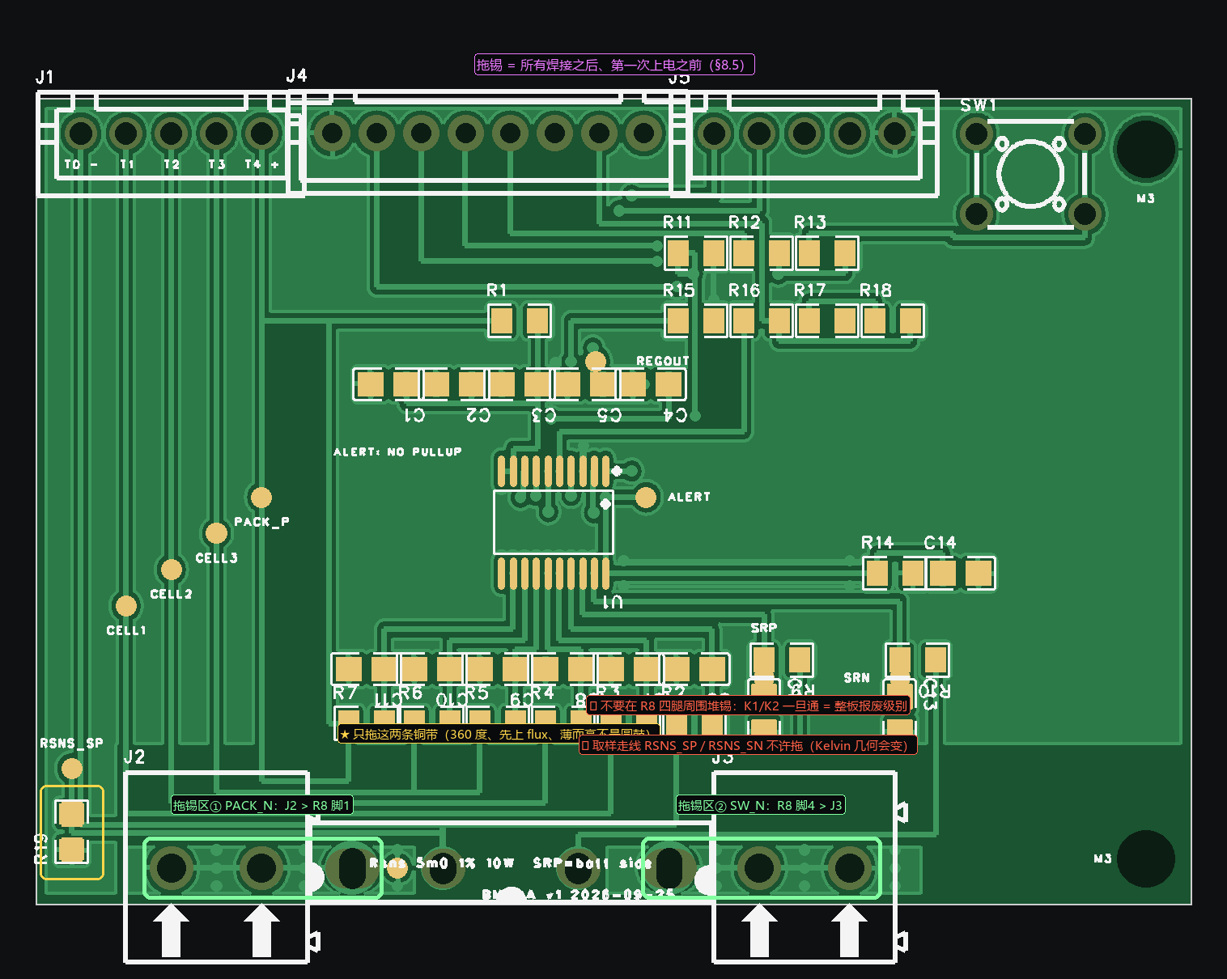
★ 功率铺铜拖锡加厚：范围与禁止（C-92）
装配动作，做完就回到通断表与短路对复测
什么时候做
所有焊接之后、第一次上电之前
顺序不能反过来：拖锡要沿铺铜走一遍烙铁，先拖再焊别的，锡头会把未固定的 0805 推走
只做这两条铜带
① PACK_N：J2 → R8 脚 1；② SW_N：R8 脚 4 → J3
⛔ 不要在 RSNS_SP / RSNS_SN 取样走线上拖：那是 Kelvin 路径，加锡会改变取样几何
⛔ 不要在 R8 四腿周围堆锡：K1/K2 一旦通 = 整板报废级别
为什么必须做（数字）
实测：两块铺铜满宽 2.84 mm/层，最窄列在 KF128 端子孔位 = 1.55 mm/层
双层并联 => 满宽截面 0.199 mm²、最窄处 0.108 mm²；按 IPC-2152 外层曲线估算：5 A ≈3 ℃ / 10 A ≈15 ℃ / 15 A ≈37 ℃
★ 决策 = 不改 2 oz、不加宽，靠装配拖锡加厚（等效铜厚 ↑3~5 倍、零成本、当场可做、可复测）

Slide 48
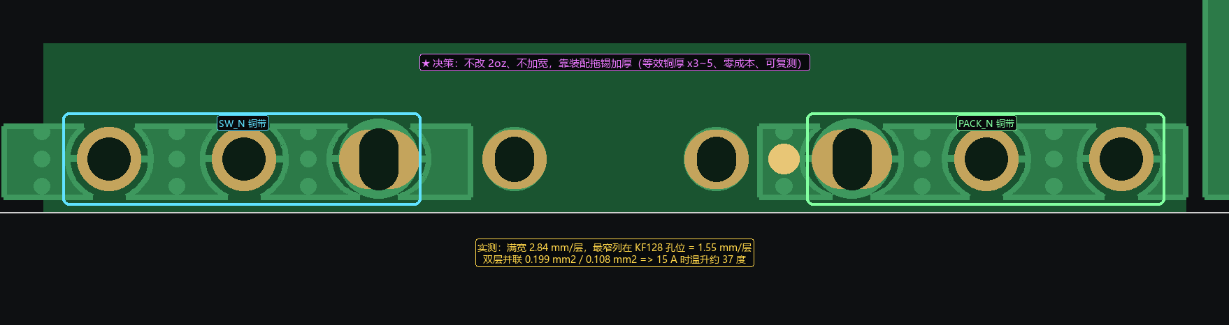
拖锡七步 ＋ 一条净距警告
★ 拖锡是本板最容易自己制造短路的动作
① 范围：只做 PACK_N 与 SW_N 这两块铺铜（见上一页）
② 保护：用美纹胶带盖住 R8 本体和两侧 XH 座（防止锡溅到胶壳/烫化）
③ 上 flux：在铜带上均匀涂助焊剂（★ 干拖必然拉尖、并把绿油烫糊）
④ 拖：烙铁 360 ℃、刀头挂适量锡，沿铜带从 J2 侧向 R8 侧匀速走一遍
④ ★ 目标 = 铜面变亮、锡呈连续薄层而不是圆鼓（360 度都要走到）
④ 圆鼓 = 锡太多 = 反而把与邻铜的净距吃掉
⑤ 反面（底层）也可拖：双层缝合已实测连通（C-90），底层没有元件面阻挡，从背面补一层即可
⑥ ★ 拖完必须回通断表与短路对复测：重点回测 K1、K2 与 R8 四腿 ↔ VSS
⑦ 清洗：IPA + 软毛刷；⛔ 不要用金属刷（刮铜）
⚠️ 与「堆锡加固」只有一线之隔（§10.3）
本板常规线宽 12 mil、跨网最小铜距实测 0.180 mm（C-86/C-88）
合格形态 = 一层薄而亮的锡膜；⛔ 不是一条隆起的锡脊 —— 锡脊会把 K1/K2 的距离吃掉
判据 = 拖完后重新跑 K1 / K2 / R8↔VSS 三项并回传实测值
底层（背面）的两条功率铜带 —— 第 ⑤ 步「反面也可拖」看这张

Slide 49
焊点质量与外观判据（新手对照表）
★ 合格外观四条同时成立：光亮 · 润湿铺满焊盘 · 凹面（不是球）· 边界清楚
缺陷 | 长什么样 | 后果 | 修法
虚焊/假焊 | 锡呈圆球、只接触一点、用针轻挑能动 | 间歇断连；通断表测得出（>2 Ω） | 加 flux 重熔 2 秒
冷焊 | 灰暗、颗粒、无光泽 | 机械强度低、电阻大 | 抬温重熔；⚠ 反复出现 = 烙铁回温不足或加热对象错
桥连 | 两盘/两脚之间连成一条 | K1~K9 | 加 flux + 干净刀头带走；吸锡带（⛔ 不要拿去吸过孔）
拉尖/锡刺 | 尖刺伸出 | 可能放电、卡线束 | 加 flux 重熔后垂直提起烙铁
锡珠飞溅 | 板上散落小珠 | 震动后短路（延迟爆炸型） | 镊子趁热夹走，或用少量 flux 收进最近的焊点
立碑/翘立 | 一端悬空 | 该点未焊 | 夹平重焊（0805 高发）
焊盘起翘 | 盘与基板有缝/变色 | 不可修 | ⛔ 不许飞线：记录并退回，不得「凑合用」
孔未填满 | 正面看不到锡从孔里翻上来 | 载流不足（J2/J3/R8 上是安全隐患） | 从正面补锡，让孔透

Slide 50
返修：允许的与不允许的
⛔ 违反不允许的一列 = 返工/退回
允许 | 不允许
重熔同一颗元件的同一个焊点（≤3 次） | ⛔ 从过孔吸锡或补焊过孔（本板过孔盖油）
拆下 SMD 用同一位置重装（同型号同值） | ⛔ 用飞线修补走线/焊盘（尤其 U1 区与 R8 Kelvin 区：会改变采样几何与阻抗）
拆换 SW1 / J* 等 THT 件（吸锡器从背面抽） | ⛔ 扩 R8 焊盘或钻大孔（C-80 明令；破坏 Kelvin 几何与 C-75 星形单点）
用少量锡填补「孔未填满」 | ⛔ 给 ALERT 加任何上拉（K4 / C-68）
用万用表复测确认返修结果 | ⛔ 「堆锡加固」（在 U1 脚间或功率盘上堆大锡 = C-88 禁区）

Slide 51
焊完之后：上电前的台架纪律（S16~S24，⛔ 一条都不能省）
本节不属于焊接，但不照做会把刚焊好的板烧掉，因此必须一起交付
S20 先限流电源、后电池：第一次上电必须用 14 V / 限流 2 A 的可调电源，不得直接上 4S 电池
★ 判据 = 上电后电流读数 < 0.1 A、板子无发热、无异响；若电源进恒流（限流）=> 立刻断电，回去查 K1~K9
S16 主回路串 15 A 保险丝；接线前用万用表先测正负极之间是否短路
S22 主回路严禁走面包板与杜邦线：J2/J3 用 KF128（≥15 A）+ 2.5 mm² 导线 / 大电流鳄鱼夹；⛔ KF301（10 A）不得用于主回路
S18 接线顺序：先接采样线束（从 B− 侧往 B+ 侧逐串）、后接主回路；拆线顺序相反 —— 本板 J1（RSNS_SP→CELL1→CELL2→CELL3→PACK_P）天然就是这个顺序
S19 任何带电插拔采样线束都视为事故（会立刻炸 AFE）
S24 低边开关 + 共地仪器 = 保护被旁路：示波器/任何接地仪器的地夹只允许接 B−（板地）；测负载侧节点必须用差分探头或双通道相减
★ 每次改接线后必须测 负载负 ↔ B− ≈ V_pack 才算接线有效
S23 严禁用干电池/1.5 V 恒压「假电池」；过渡方案只用 12 V/3 A 适配器 + MP1584，且它不能验 SOC 与保护阈值
S21 大电流（>5 A）测试必须有人看护，逐级记录 MOS 与分流器温升
S17 不可燃台面 + 备干砂（锂电起火不能靠水）
ESD 与器件处置
腕带 + 防静电垫是必备项，⛔ 「只碰本体」不替代腕带；未焊完的 U1/R8 放导电泡棉或原厂编带
若某颗 U1 被怀疑静电打伤（特征：间歇、时好时坏、发热）=> 换件，不要调参「救」它

Slide 52
待实测清单 M1~M7：焊接不承诺闭合，交付时原样挂出
★ 如实登记，⛔ 不得声称已闭合
# | 待实测 | 判据出处
M1 | R8 实物孔距与封装匹配（先量后插、先插不焊） | C-80 / 开箱核对
M2 | R8 极性方向：静态 5 A 时 SRN_F − SRP_F ≈ +25 mV | Tech_Design §3.1.1 ⑥-1 / R8 判据 B 级
M3 | M3 螺钉头与 SW1 是否真干涉（用实际要用的螺钉试放） | C-89 / 预检 P4
M4 | J1/J5 针脚入孔顺畅（±0.08 mm 错位实感） | C-91 / XH 节距
M5 | ALERT 下降沿 τ ≤ 250 µs（示波器，499 k + 470 pF） | C-68 / ALERT 两颗
M6 | I²C 上拉实测接 3.3 V、AFE_I2C_ADDR = 0x08、CRC 每字节后有 CRC | AGENTS §0 ③④ / I²C 四颗
M7 | BOOT：TS1 出现 > VBOOT 上升沿、脉冲后 ≥10 ms 才发第一条 I²C | C-64 / BOOT 三颗

Slide 53
交付判定表（乙方回填，甲方按此验收）
⛔ 三种不接受的交付：① 只给「焊完了、能连上 I²C」② R8 没有脚 1 标记证据而声称「应该没反」③ 表格空白或只写 OK
项 | 判据 | 实测/证据
D1 数量 | 40 件齐：U1×1、R×19、C×14、J×5、SW1×1 | 逐位号清单
D2 值对 | 阻值预测表 26 格全部落在预测范围 | ★ 实测值逐格手填（不接受「通过」二字）
D3 通断 | 33 网全部「通」，且每网 ≤2 Ω | 同上
D4 无短路 | K1~K9 全部「不通」（K3 例外：必须通） | 同上
D5 方向 | U1 pin1 标记照片 + 三条判据复核；R8 脚 1 板边箭头照片；SW1 左右列网络复核 | ★ 三张照片
D6 外观 | 无缺陷，10× 下逐分区细查通过 | 放大镜照片（三区各 1 张 + U1 两排脚 2 张）
D7 功率加强 | 拖锡完成，且拖后 K1/K2/R8↔VSS 复测通过 | 复测值
D8 清洗 | 已清洗、晾干后再量测 | 目视 + R14 读出 499 k 量级
D9 上电前 | 台架纪律 1~6 条逐条打勾（限流 2 A、电流 <0.1 A） | 电源读数照片
D10 挂账 | M1~M7 已如实登记（不得声称已闭合） | 文字记录

Slide 54
附录 A · 全部 40 件位置一览（板相对坐标）
★ J4 的脚 1 在 X'34.15 那一端（编号方向与 J1 相反）
位号 | 值 / 型号 | X' | Y' | 分区
R19 | 0 Ω | 2.03 | 4.06（跨 3.06/5.06） | ①
R8 | 5 mΩ | 17.77/22.87/30.47/35.57 | 2.03 | ①
J2 / J3 | KF128-5.08-2P | 7.62/12.70 · 40.64/45.72 | 2.03 | ①
TP5 | PACK_N 测试点 | 20.32 | 2.03 | ① ⚠ 无丝印
R7…R2 | 100 Ω | 18.58/22.26/25.94/29.63/33.31/36.99 | 10.16 | ② Rc 行
C11…C6 | 1 µF | 同上六列一一对应 | 13.21 | ② Cc 行
R9 / R10 | 100 Ω | 41.91 / 49.53 | 13.72 | ②
C12 / C13 | 100 nF | 40.91 / 48.53 | 10.67 | ② 竖放
TP6/TP7/TP8 | RSNS_SP/SRP_F/SRN_F | 2.03 · 40.91 · 48.53 | 7.62 · 12.70 | ②
TP1~TP4 | CELL1~3/PACK_P | 5.08/7.62/10.16/12.70 | 16.76~22.86 | ②
U1 | BQ7692003PWR TSSOP-20 | 29.08（中心） | 21.46（中心） | ② 上排Y'24.33/下排Y'18.59
C1/C2/C3/C5/C4 | 4.7µ/100n/1µ/4.7µ/1µ | 19.81/23.50/27.18/30.86/34.54 | 29.21 | ② 去耦行
R1 | 100 Ω | 27.18 | 32.77 | ②
TP9 / TP10 | REGOUT / AFE_ALERT | 31.45 / 34.29 | 30.48 / 22.86 | ②
R15~R18 | 100Ω/100Ω/4.7k/4.7k | 37.08/40.77/44.45/48.13 | 32.77 | ③ I²C
R11/R12/R13 | 10k/1k/1k | 37.08/40.77/44.45 | 36.58 | ③ BOOT
R14 / C14 | 499 k / 470 pF | 48.26 / 51.94 | 18.59 | ③ ALERT
J1 / J4 / J5 | XH 5P/8P/5P | 2.54~12.70 · 16.65~34.15（脚1=34.15）· 38.10~48.26 | 43.31 | ③ 接口
SW1 | 轻触 6×6×6 | 52.83 / 58.93 | 38.77 / 43.27 | ③ ⚠ 近安装孔
安装孔 ×2 | M3 过孔 NPTH Ø3.2 | 62.36 | 2.54 / 42.42 | 机械

Slide 55
附录 B · 术语小卡（给完全的新手）
看不懂上面任何一页时先回这页
词 | 一句话解释
THT / 通孔 | 针脚穿过板上的孔，从背面（或正面盘）焊住 —— 本板的 J*、SW1、R8
SMD / 贴片 | 元件直接躺在板面的焊盘上 —— 本板的 0805 电阻电容与 U1
0805 | 贴片元件尺寸 = 长 2.0 × 宽 1.25 mm；电阻电容外观几乎一样 => 只能按位号分格
TSSOP-20 | 20 脚、两侧各 10 脚、脚距 0.65 mm 的贴片 IC —— 本板最难焊的一颗
润湿 | 锡像水在干净玻璃上那样摊开；⛔ 成水珠 = 没润湿 = 假焊
桥连（连锡） | 两个本不该通的焊点被一条锡连起来
助焊剂（flux） | 焊接时的「清洁剂」，让锡摊开、防氧化；★ 拖焊没它就必失败
Kelvin（四线）采样 | 大电流走两条粗脚，电压从两条细脚单独引走 => 电流路径的压降不算进读数
蜂鸣/通断档 | <30~50 Ω 会「嘀」一声；★ 注意 5 mΩ 的分流器在任何档位都「嘀」，通断档不能用来判它的方向
VSS / GND | 本板的参考地（大铜面）；本板只有 VSS，没有写 GND 的地方

Slide 56
一页速查：把这页贴在台子上
顺序 · 三条「不报错」的坑 · 四张必须拍的照片
焊的顺序（七阶段）
① R19（星形跳线）
② Rc 六颗 100 Ω @Y'10.16
③ Cc 六颗 1 µF @Y'13.21
④ R9/R10 + C12/C13（SRP/SRN 四件套）
⑤ 去耦行 C1~C5 + R1 ｜ ALERT：R14 + C14
⑥ I²C 四颗 → BOOT 三颗 → 接插件 J1/J4/J5/SW1（J2/J3 一起）
⑦ U1（拖焊）→ R8（先电流脚后取样脚）→ 全部之后做功率带拖锡加厚
每一步做完就查那一步
焊完 40 件再一起查，成本是当场找的 5~10 倍
三条「焊错不报错」的坑
① R8 转 180 度：过流保护方向反，永不断流
② SW1 转 180 度：BOOT 触发路径失效，I²C 全地址无 ACK
③ ALERT 挂上拉：AFE 自动关掉 CHG/DSG 驱动，PD13 恒高
交付必附的四张照片
① R8 实物脚 1 标记 + 板边箭头
② U1 本体 pin 1 端
③ 万用表读数逐格（通断 + 阻值）
④ 限流电源上电读数（<0.1 A）
判据错了怎么办
「我写的判据」也是待核证据：现场发现某格期望值与实板不符 => 以实物为准、当场回报
⛔ 不要为了「符合表格」去改板子（扩盘/割线/堆锡都是禁止项）

